Slide 1


Le rôle du chirurgien dans la prise en charge du mésothéliome
Dr Brice CAPUT
Chirurgien thoracique

Slide 2
Généralités
Le mésothéliome pleural reste une maladie rare
  Incidence d’environ 1 000 patients / an en France
Maladie très agressive divisée en 2 grandes entités:
  Epidermoïde (70%)
  Sarcomatoïde (15%)
Age moyen: 60 – 70 ans au diagnostic
Survie médiane au Dc: 18 mois avec les Tt modernes

Slide 3
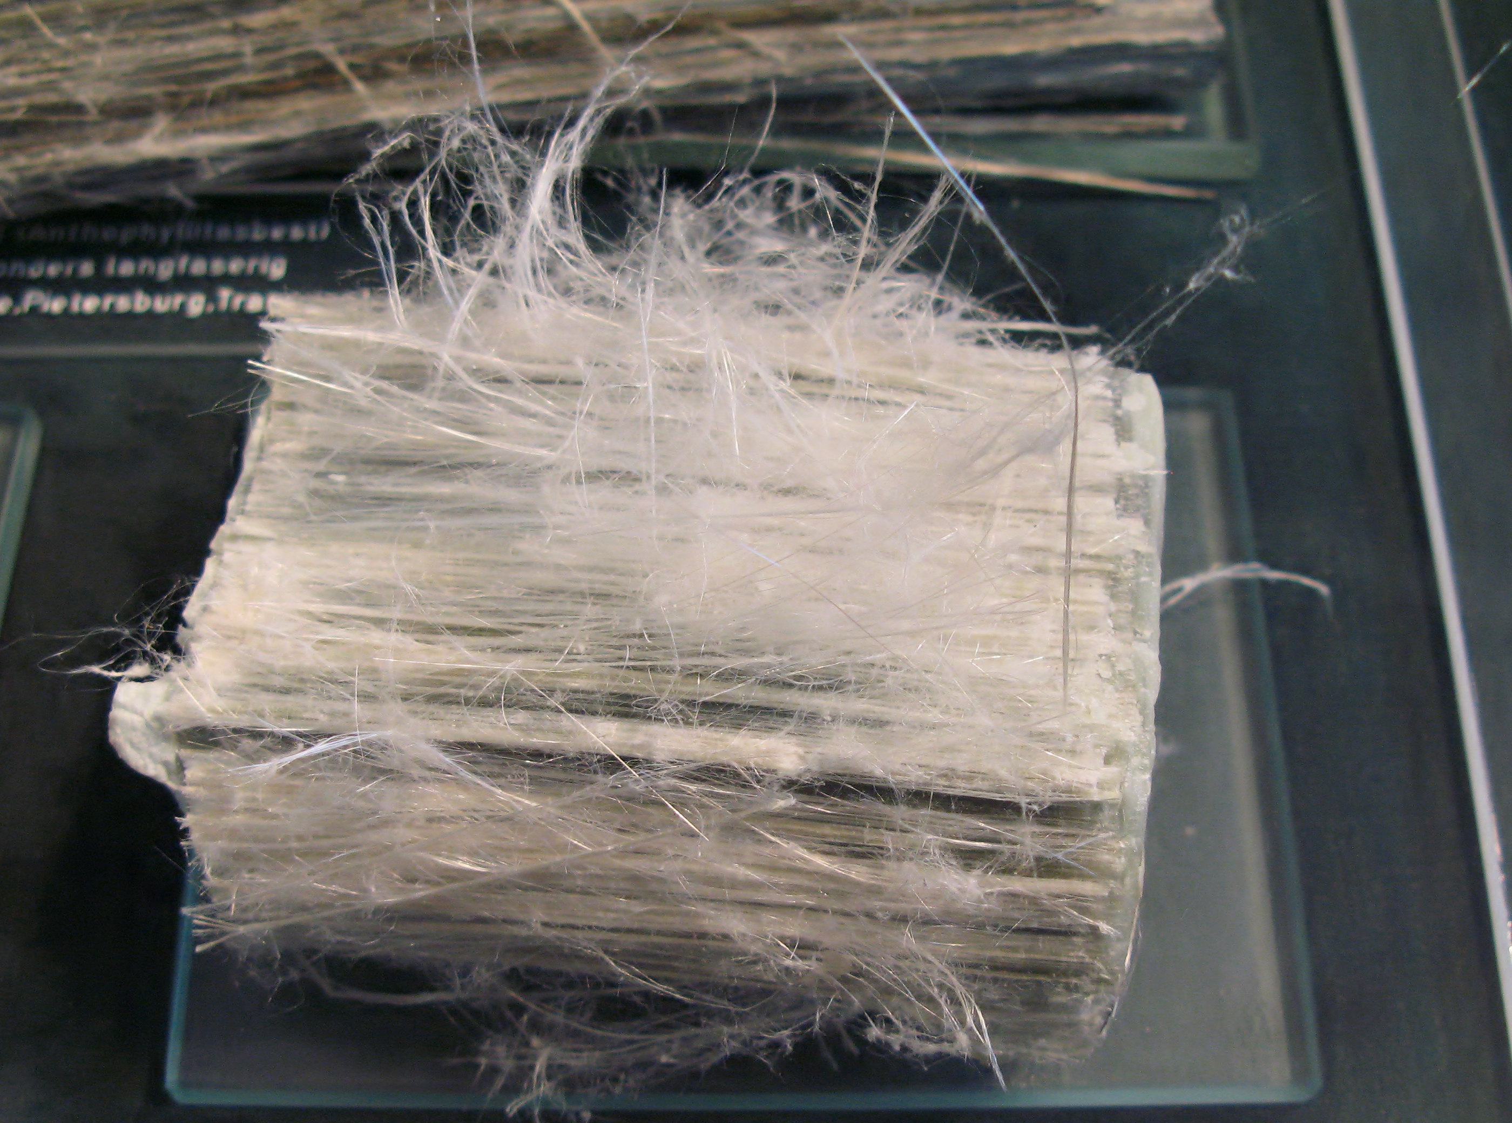

Généralités
L’amiante reste le principal facteur de risque de mésothéliome
Maladie professionnelle reconnue au titre du tableau N° 30
  Délai entre contact et apparition de la maladie long (> 20 ans)
  Le risque augmente avec la durée d’exposition
  exposition professionnelle (H) > exposition domestique (F)

Slide 4
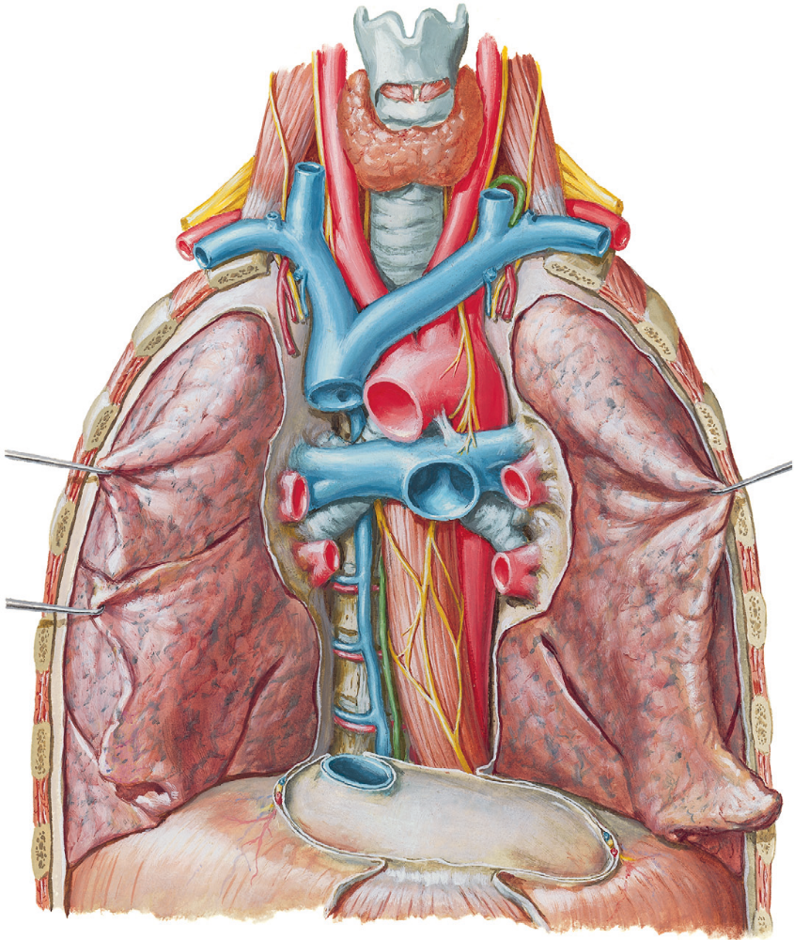
Généralités
Apparait depuis la plèvre pariétale
Se propage à la plèvre viscérale
À la plèvre médiastine
Au péricardique, au diaphragme
  Mais aussi aux trajets de ponction / drain
Puis aux structures plus profondes:
  Poumon
  Médiastin
  Paroi thoracique
Atlas d’anatomie humaine 6è édition FH. NETTER, Elsevier Masson 2015

Slide 5
A quel moment appelle-t-on le chirurgien?

Slide 6
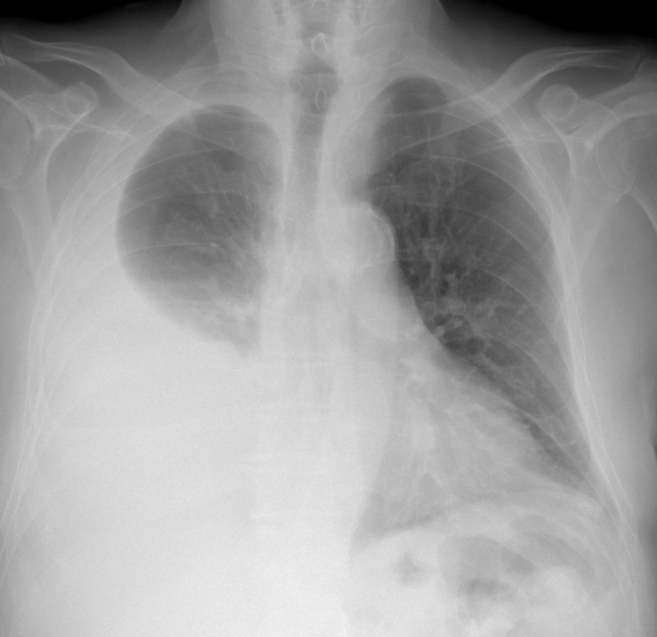
Notes:
La suspicion de mésothéliome n’est pas toujours évidente

Slide 7
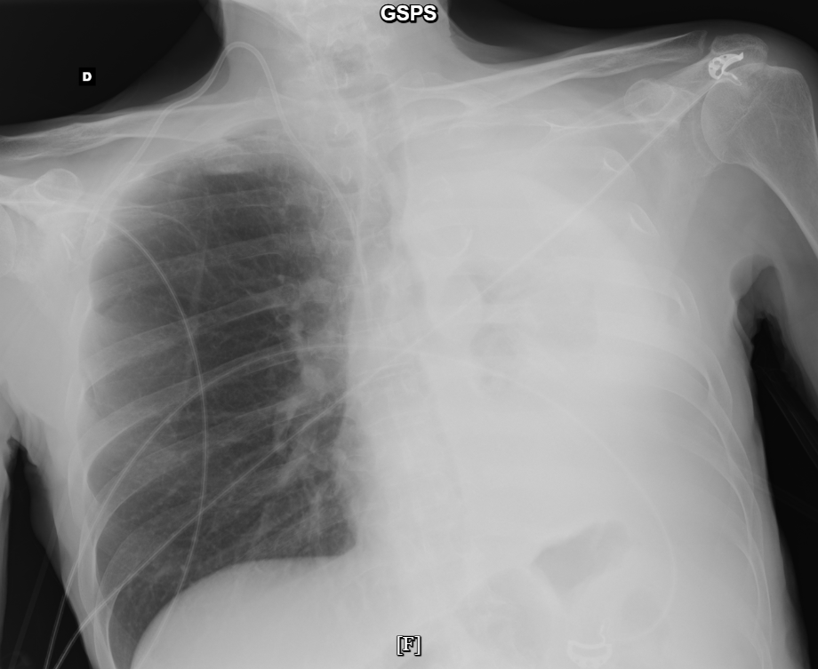
Notes:
75% des épanchements néoplasiques sont symptomatiques car abondants en lien avec l’atéléctasie, la compression médiastinale et diaphragmatique
A ce stade, il s’agit de la prise en charge d’un épanchement néoplasique sans que l’on puisse formellement s’orienter vers un mésothéliome

Slide 8
Présentation clinique classique
Patient volontiers tabagique
Dyspnée crescendo avec douleurs thoraciques latéralisées
Signes d’altération état général +/- rapides
Antécédent +/- récent de ponction pleurale
  Qui améliore rapidement la dyspnée
  Qui retrouve généralement un exsudat stérile
  Qui ne précise pas toujours le diagnostic à la cytologie
Exposition à l’amiante
Délais entre la précédente ponction pleurale et la réapparition de la dyspnée
Notes:
C’est la présentation classique d’un épanchement pleural néoplasique
Sensibilité de la cytologie = 60-65%. Seuls les mésothéliomes épithélioïIdes donnent une cytologie positive
Même si la cytologie est positive, il est recommandé d’obtenir une confirmation histologique
Théoriquement, la ponction pleurale doit être évitée, sauf urgence. Il faut préférer une ponction axillaire

Slide 9
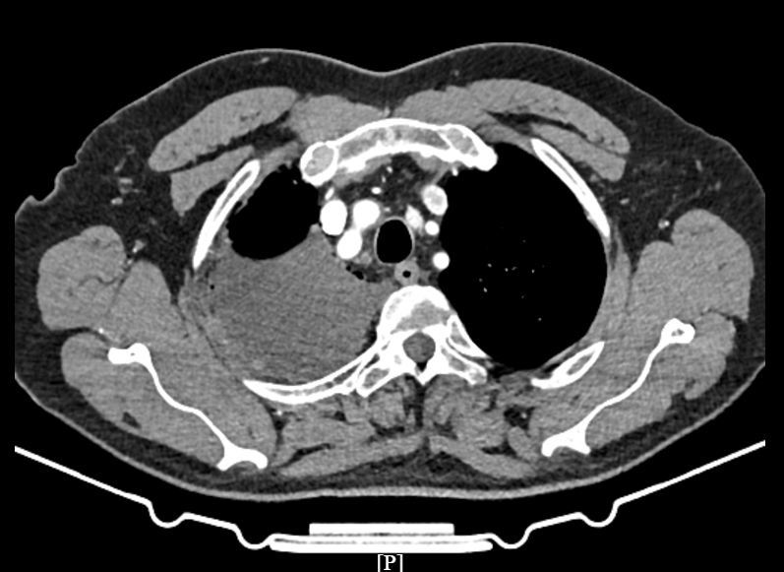
Notes:
Le scanner avec injection de produit de contraste permet d’orienter le diagnostique:
Épanchement pleural
Épaississement plèvre pariétale / viscérale et extension aux scissures
nodules voire festons pleuraux
Rétraction de l’hémithorax
!!! Plaques pleurales peuvent être présentes mais ne sont pas malignes
Coupe abdo-pelvienne = bilan extension

Slide 10
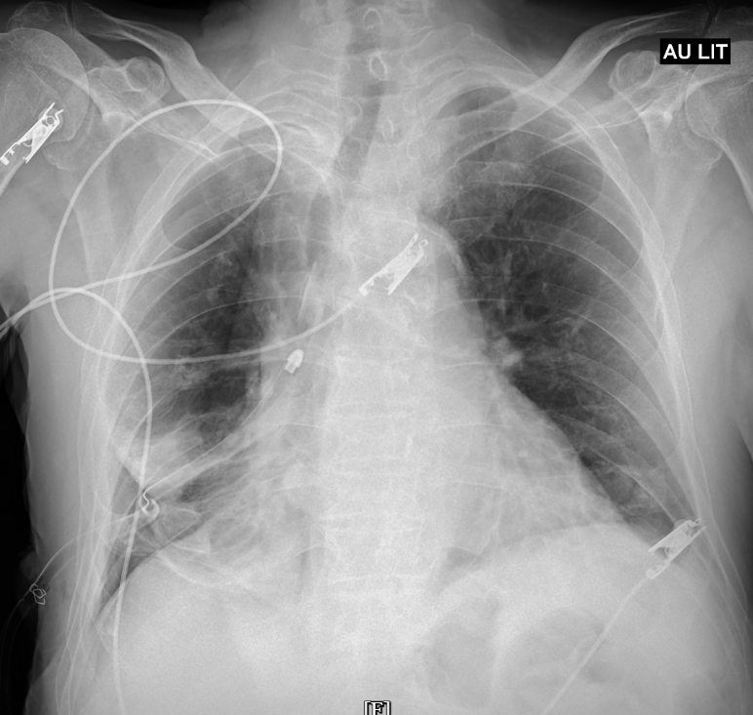
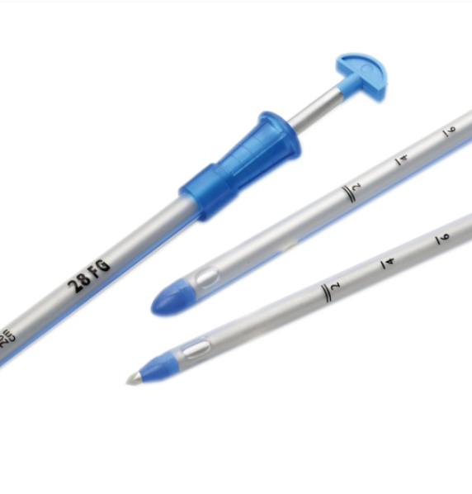
Notes:
Un épanchement pleural néoplasique peut faire l’objet d’un drainage thoracique par un drain classique

Slide 11
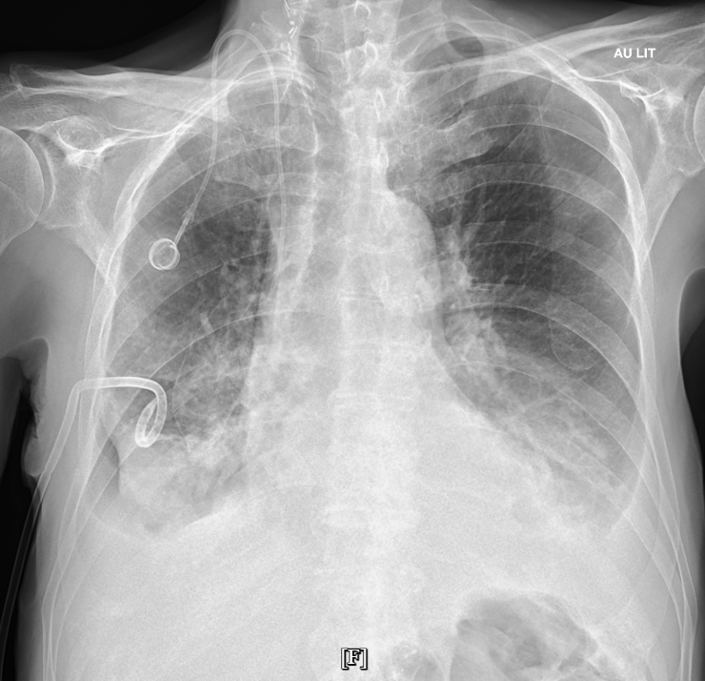
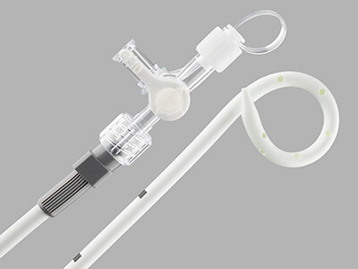
Notes:
Ou par un mini-drain qui se pose selon la technique de Seldinger
L’orifice du drain thoracique sera réutilisé ultérieurement

Slide 12
Quelle est la place de la chirurgie dans le mésothéliome?
Un rôle essentiellement diagnostic
BIOPSIES PLEURALES
Un rôle thérapeutique
SYMPHYSE PLEURALE
Notes:
Chez des patients qui présentent tous les critères d’un épanchement pleural malin
Role therapeutique = tt symptomatique

Slide 13

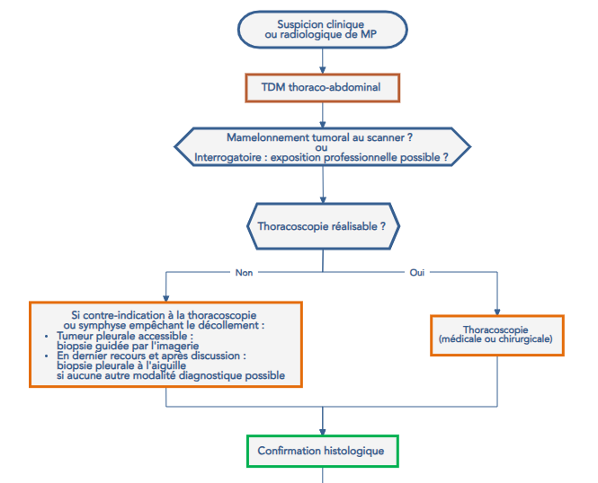
Notes:
Cette stratégie est validée par les référnetielles en vigueur ajourd’hui
Il existe des alternatives, mais les biopsies chirurgicales seront préférées
Dc de mésothéliome dans 90% des cas

Slide 14
Quelle est la place de la chirurgie dans le mésothéliome?
Un rôle essentiellement diagnostic
BIOPSIES PLEURALES
Un rôle thérapeutique
SYMPHYSE PLEURALE
Notes:
Chez des patients qui présentent tous les critères d’un épanchement pleural malin
Role therapeutique = tt symptomatique

Slide 15

Comment?
Vidéothoracoscopie
Chirurgie mini-invasive
Orifices: le moins possible

Slide 16
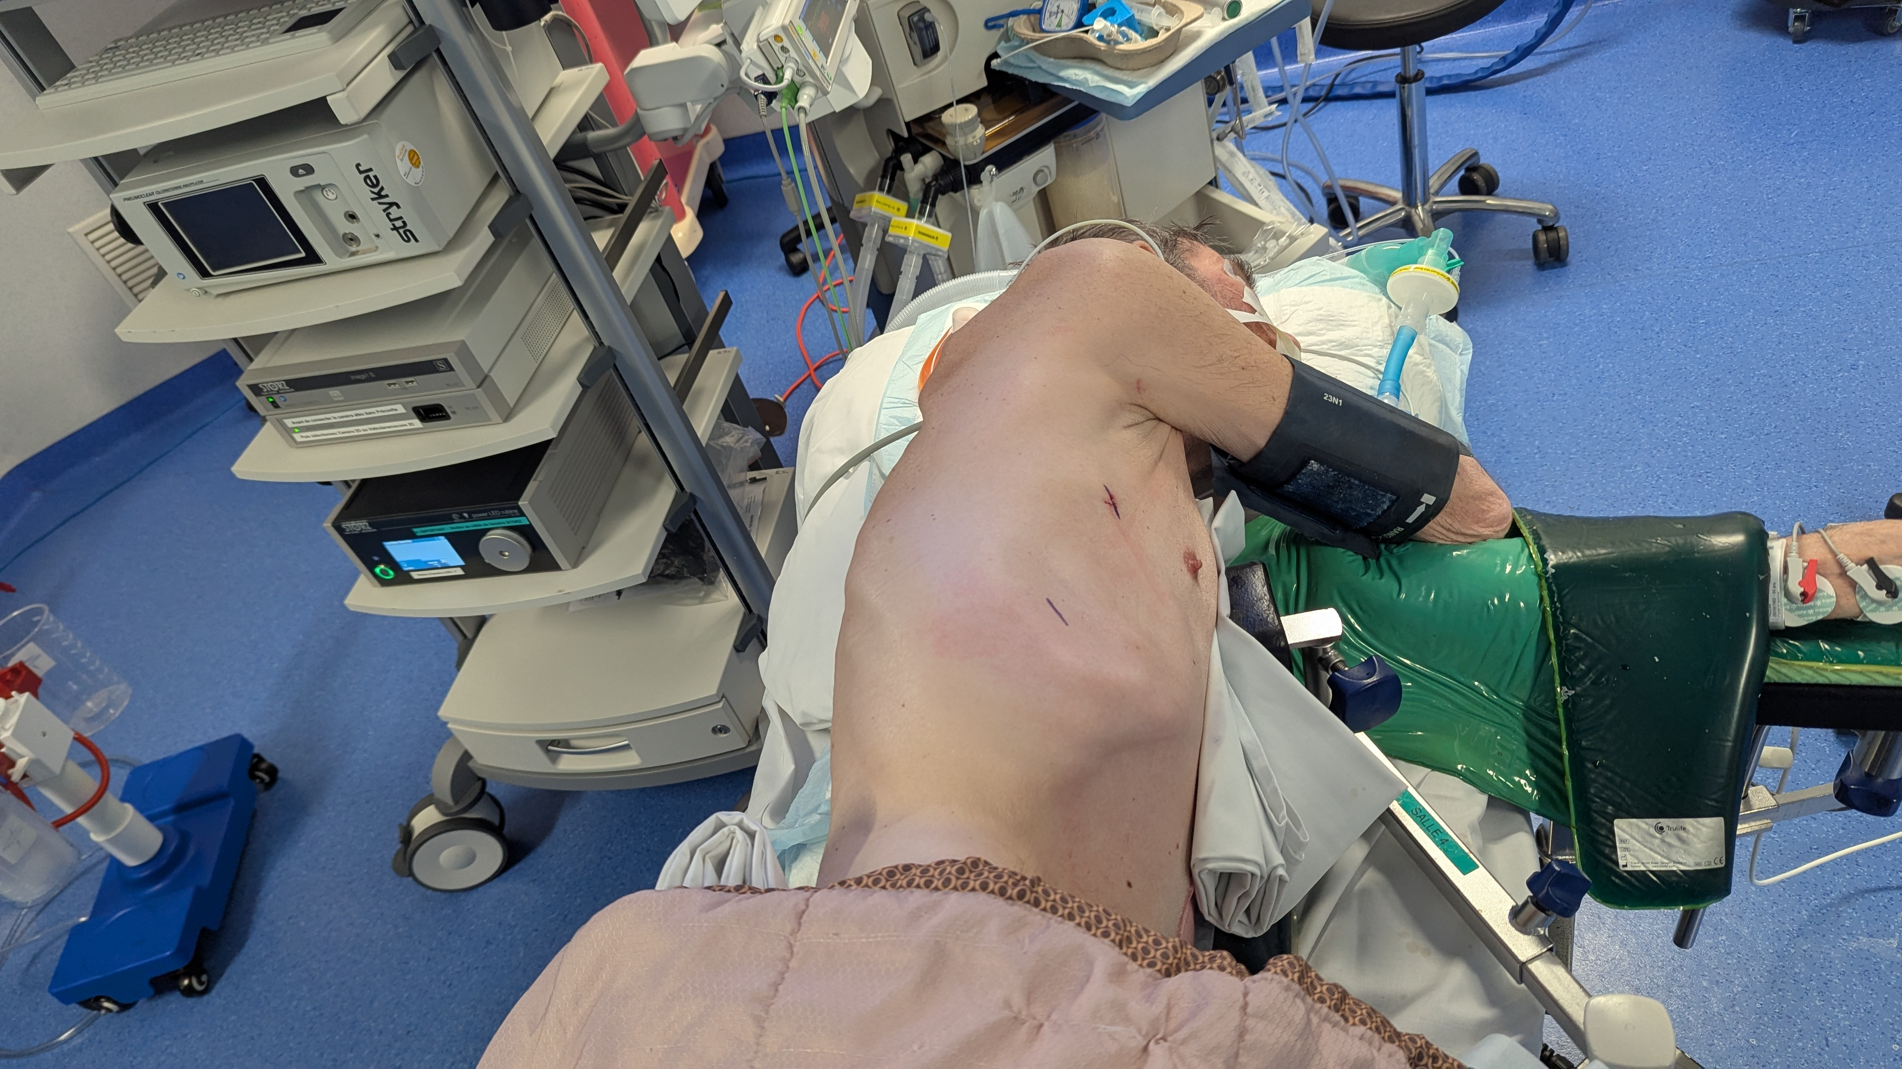
Notes:
Idéalement 1 orifices de thoracoscopie, max 2
Patient en décubitus latéral après anésthésie générale et intubation selective = exclusion d’un seul poumon

Slide 17
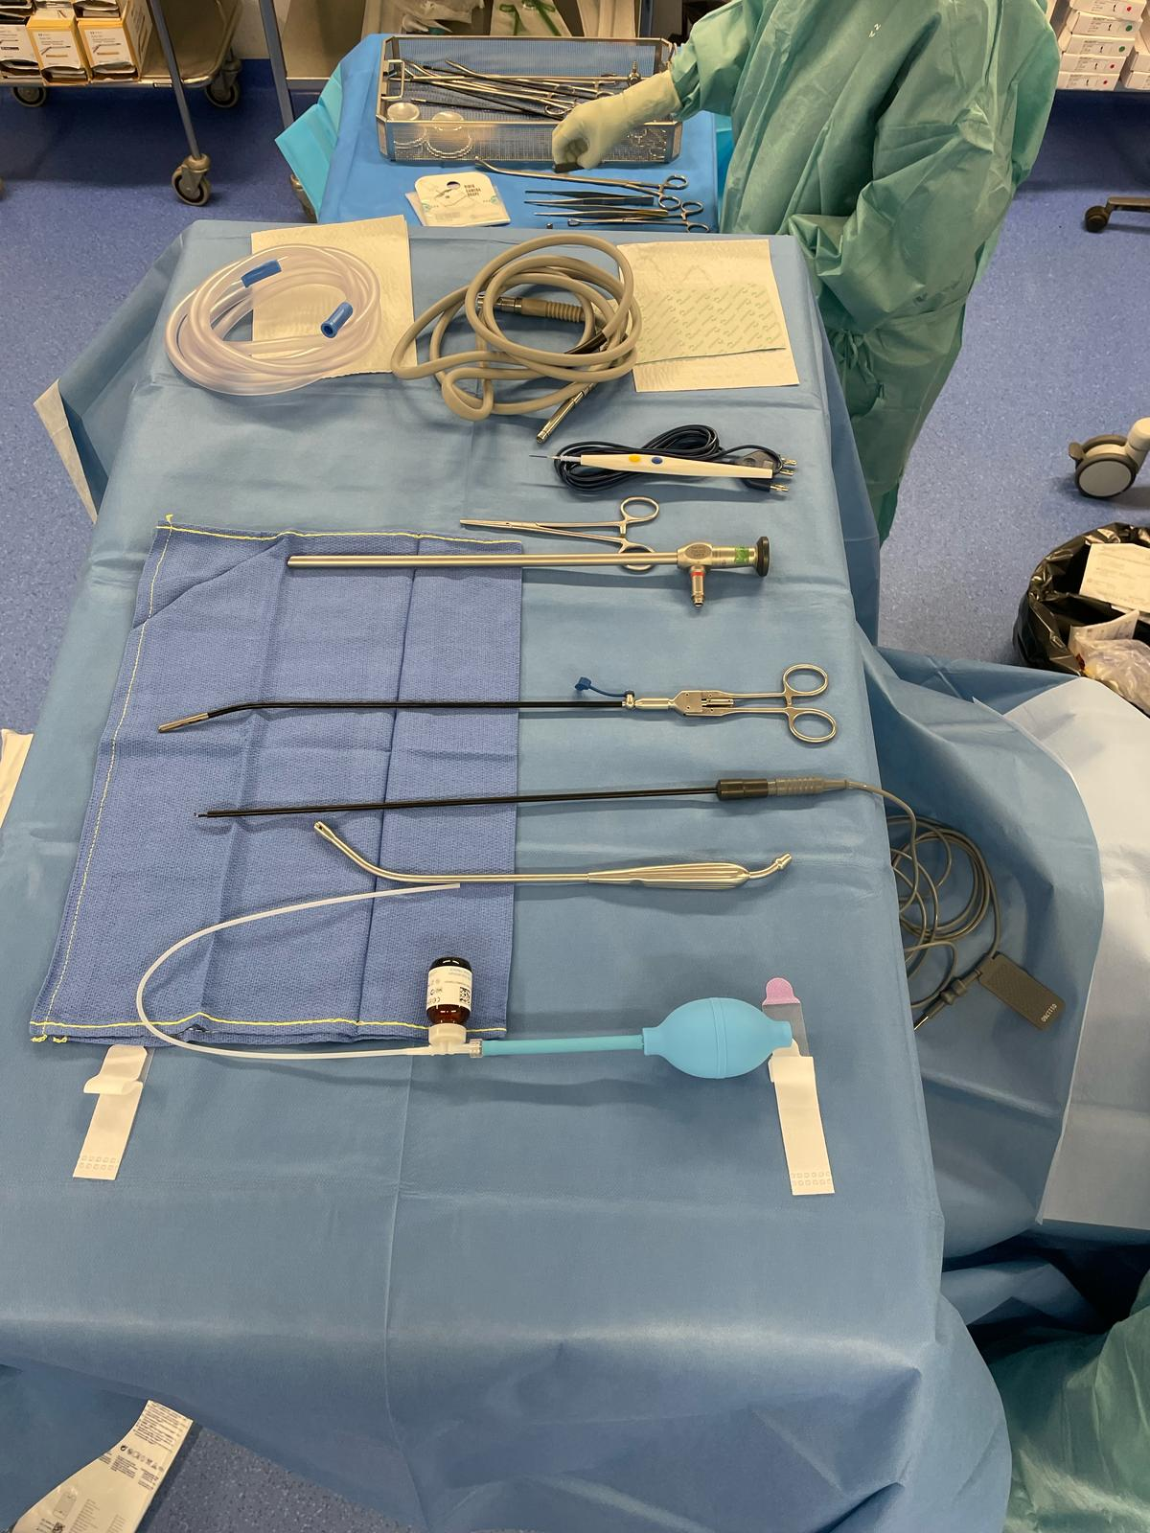
Notes:
Matériel nécessaire est assez rudimentaires: corchet coagulateur, pince fenetrée, aspiration, trocart de thoracoscopie

Slide 18
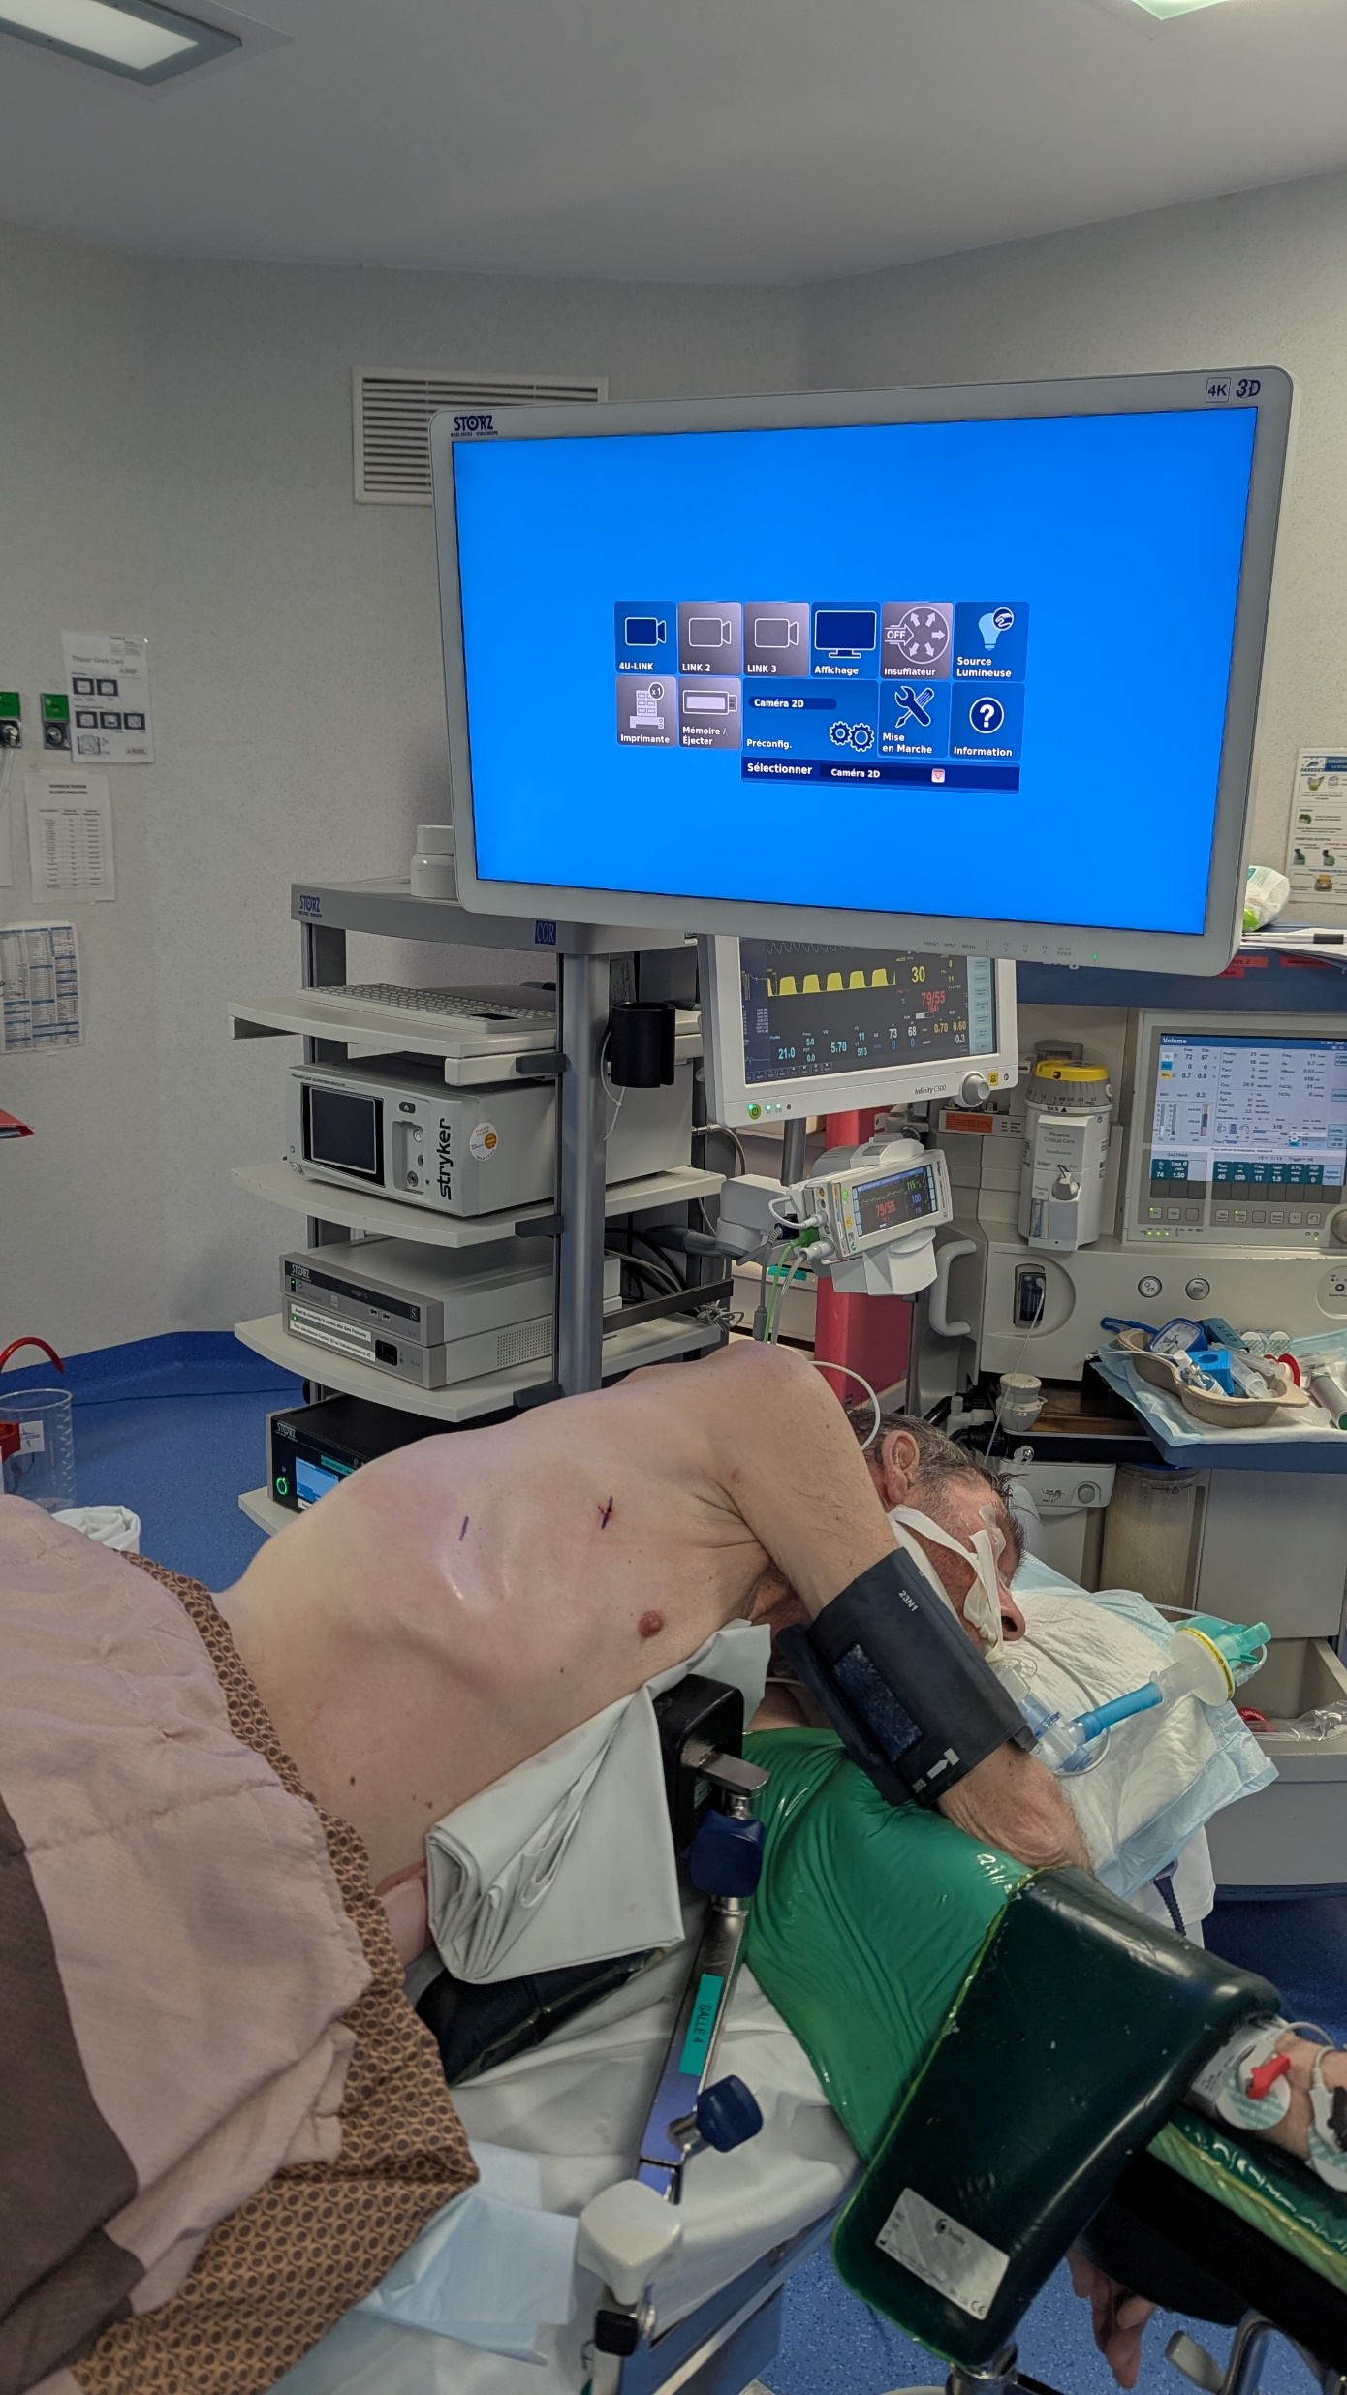
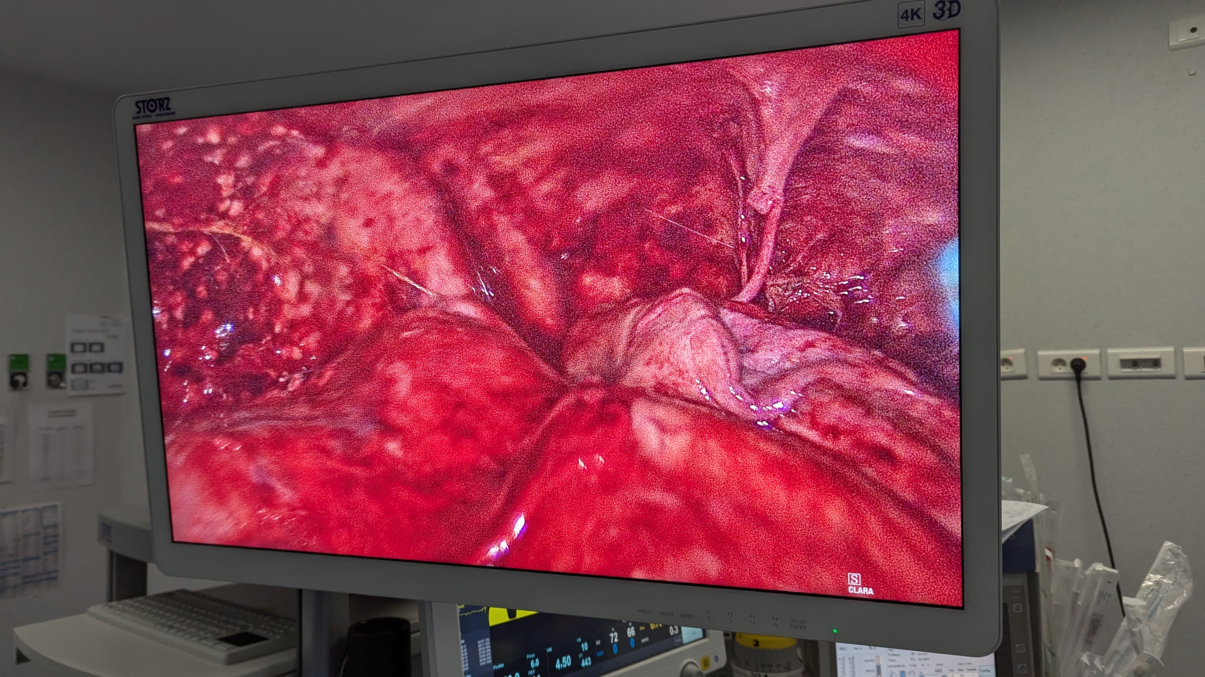
Notes:
On dispose l’écran de manière ergonomique
1ère phase: exploration / vidange du liquide pleural (aspect et volume) surtout en cas d’absence de drainage ou de ponction récente
Désolé pour ces images personnelles qui ne sont pas celles d’un mésothéliome

Slide 19
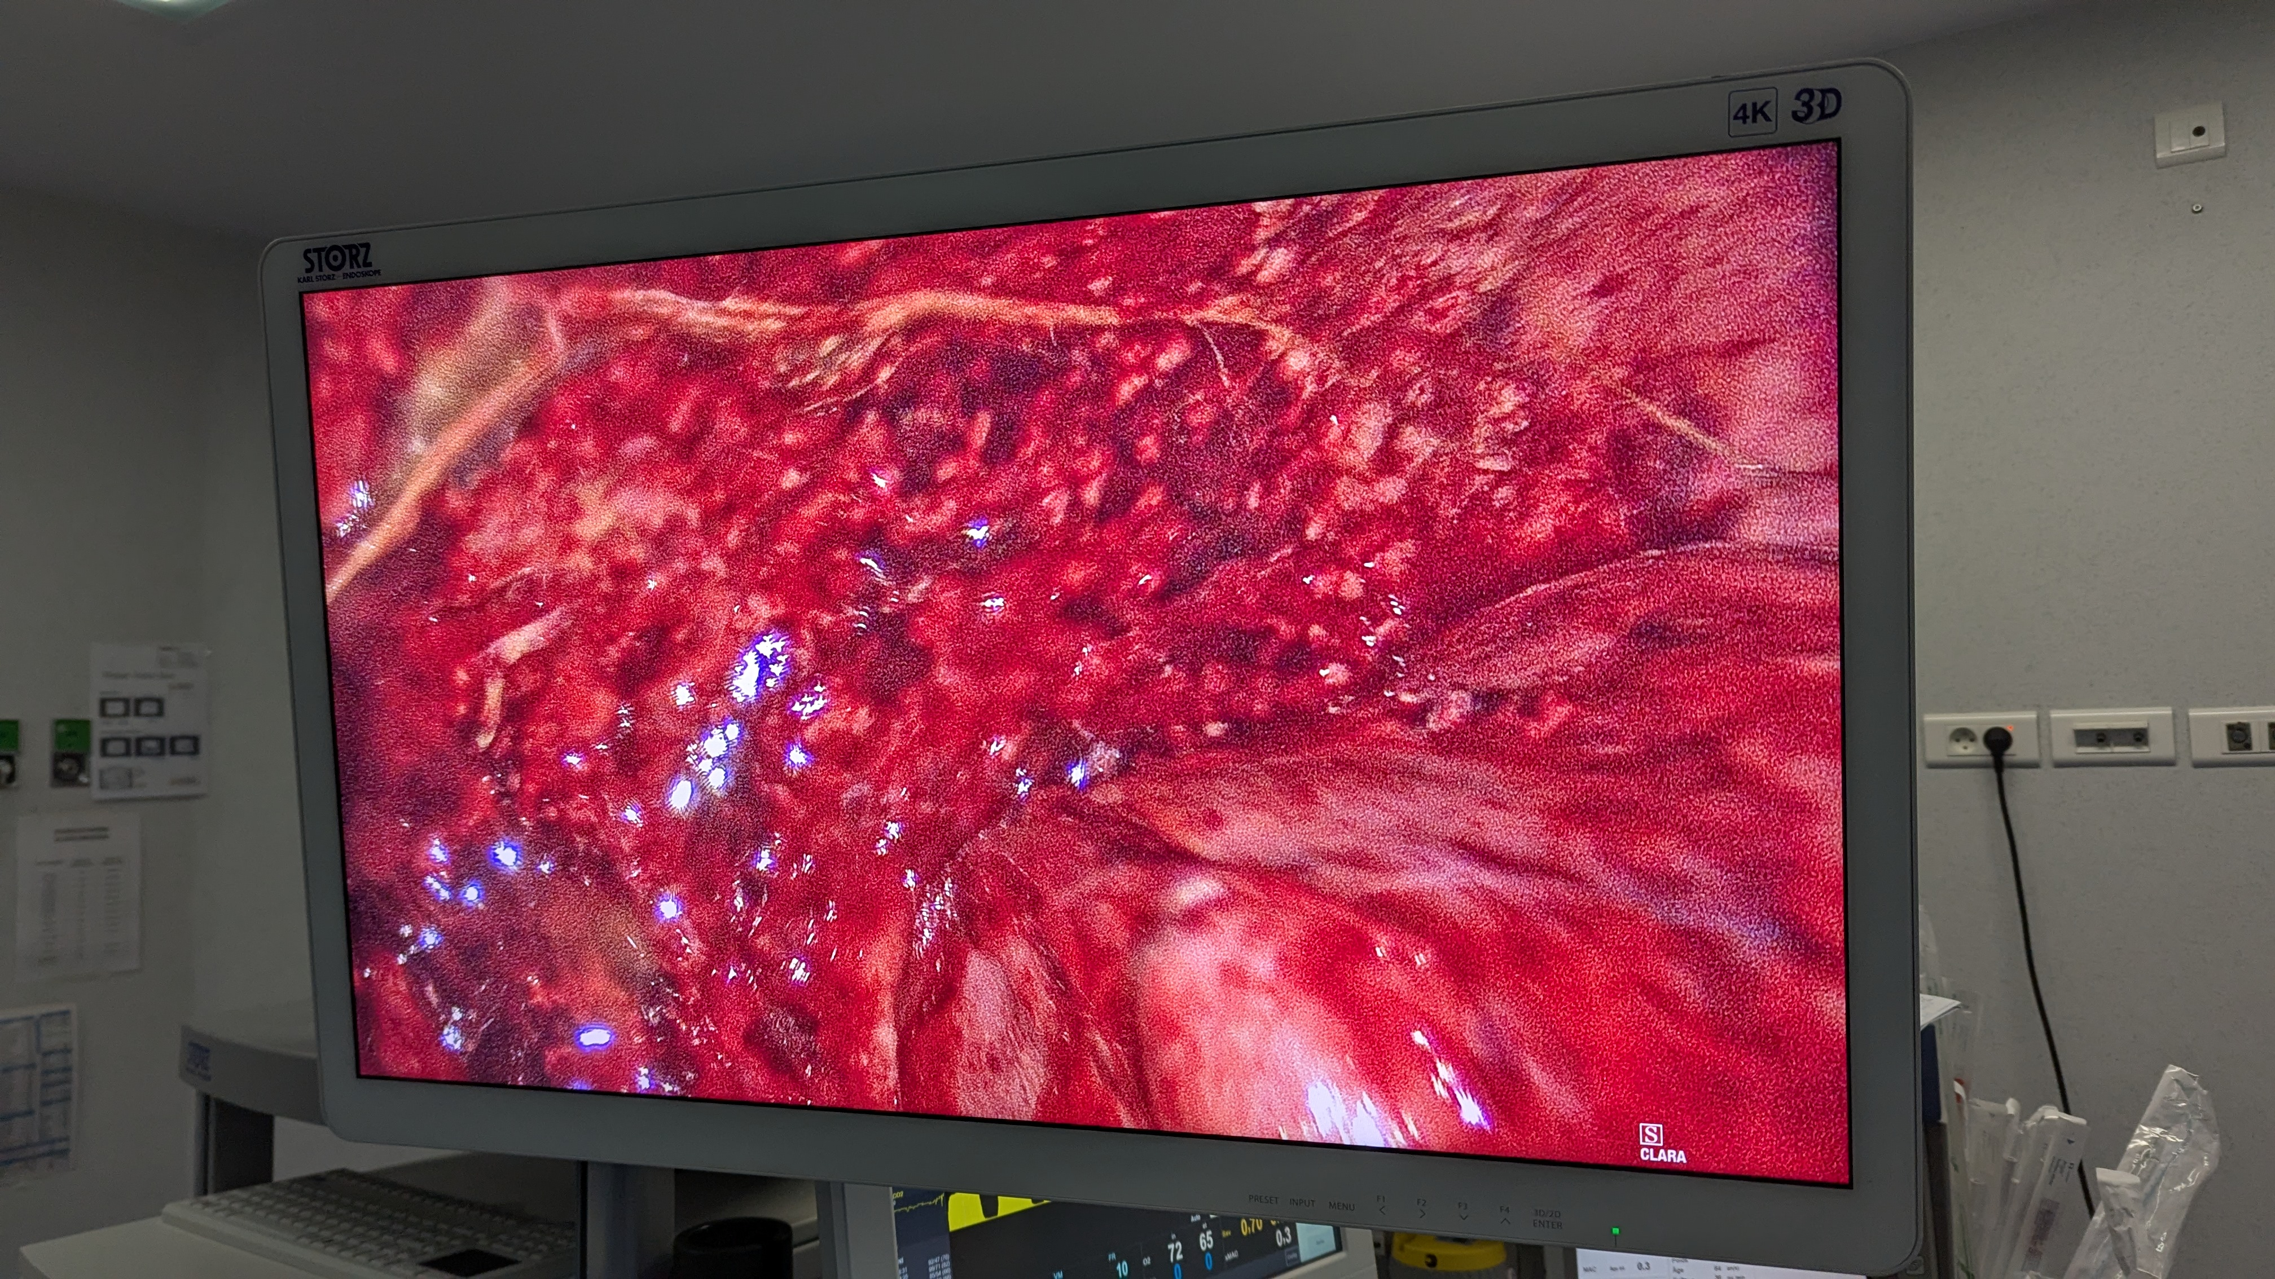
Notes:
Métastase pleurale ADK gastrique
Mésothéliome = grand simulateur

Slide 20
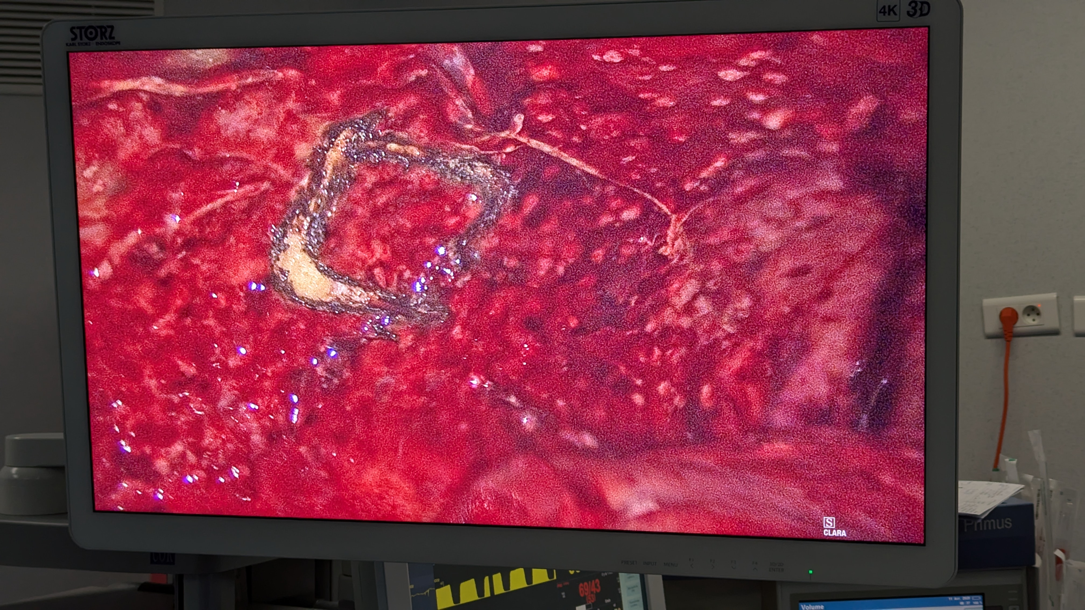
Notes:
2ème temps: diagnostique = biopsies pleurales et autres lésions biopsiables
Il est très important de prélever de la graisse sous pleurale pour l’analyse anatomopathologique

Slide 21
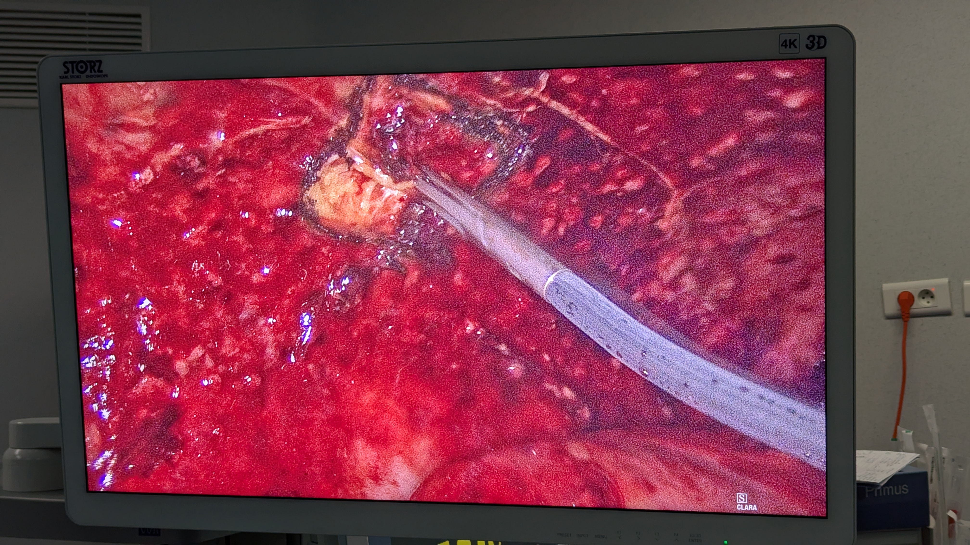
Notes:
Faire plusieurs biopsies
En cas d’atteinte en « plaque », il faut prélever plutôt en périphérie et entre les plaques pour améliorer la rentabilité diagnostique

Slide 22
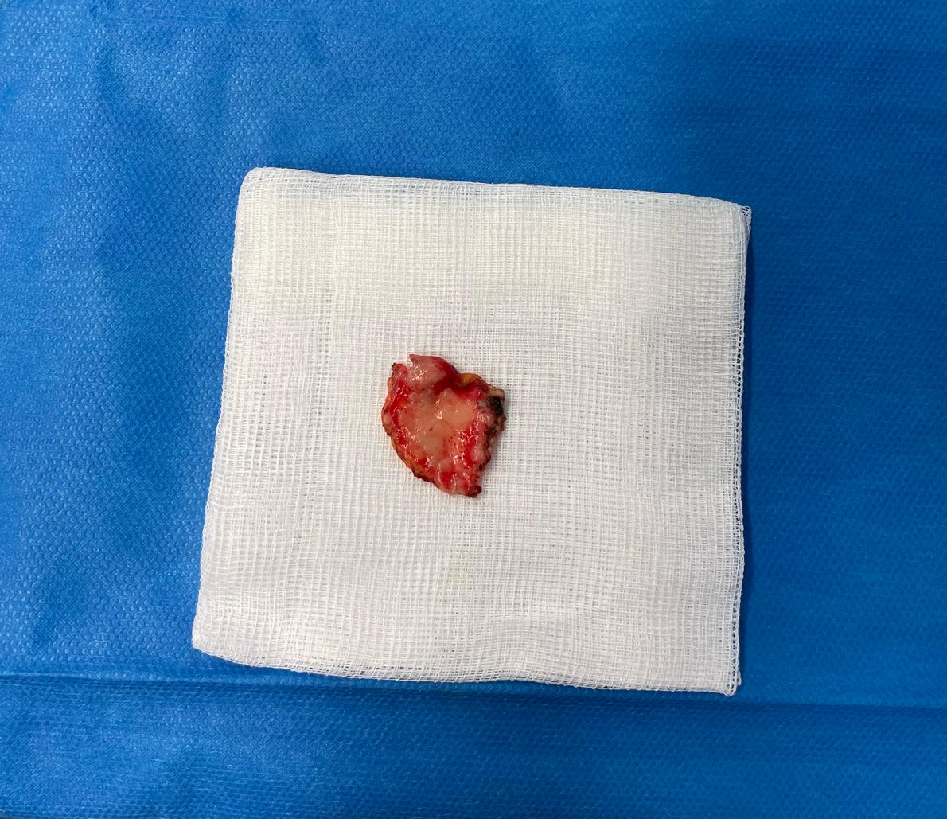
Notes:
Prélévement doit être généreux
Pas de possibilite de Dc en extempo +++
L’analyse anatomopathologique doit être faite par 2 pathologistes différents dont un expert MESOPATH

Slide 23
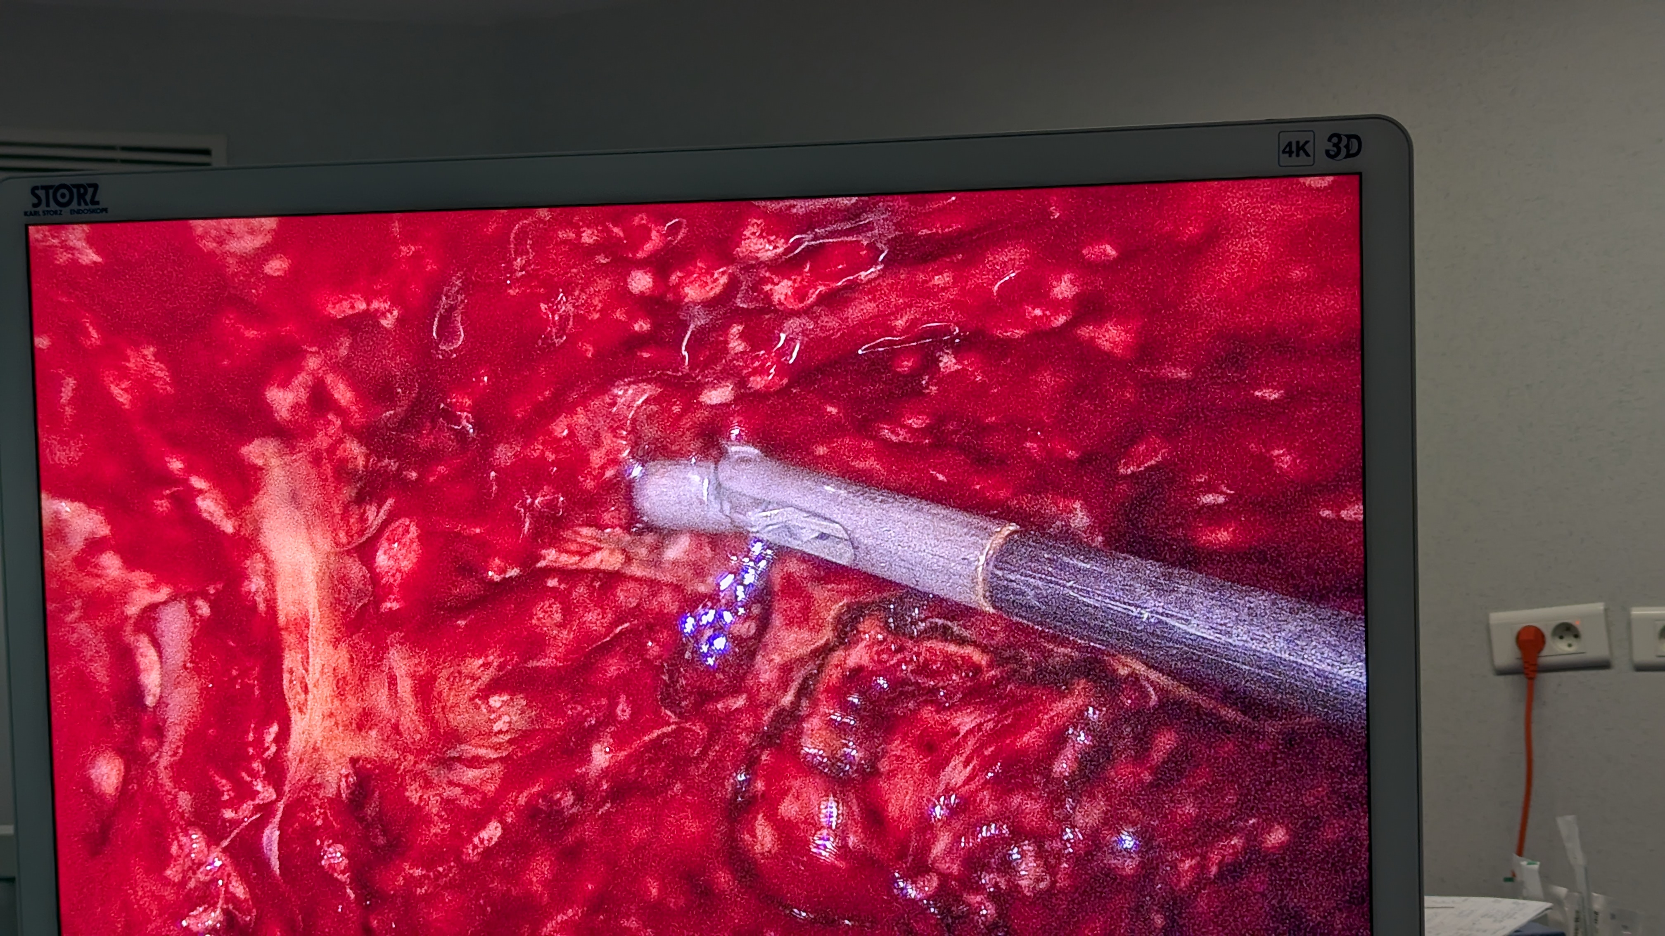
Notes:
Les simples biopsies à la pince ne permettent pas de prélever assez de matériel, en quantité et surtout en profondeur = à éviter

Slide 24
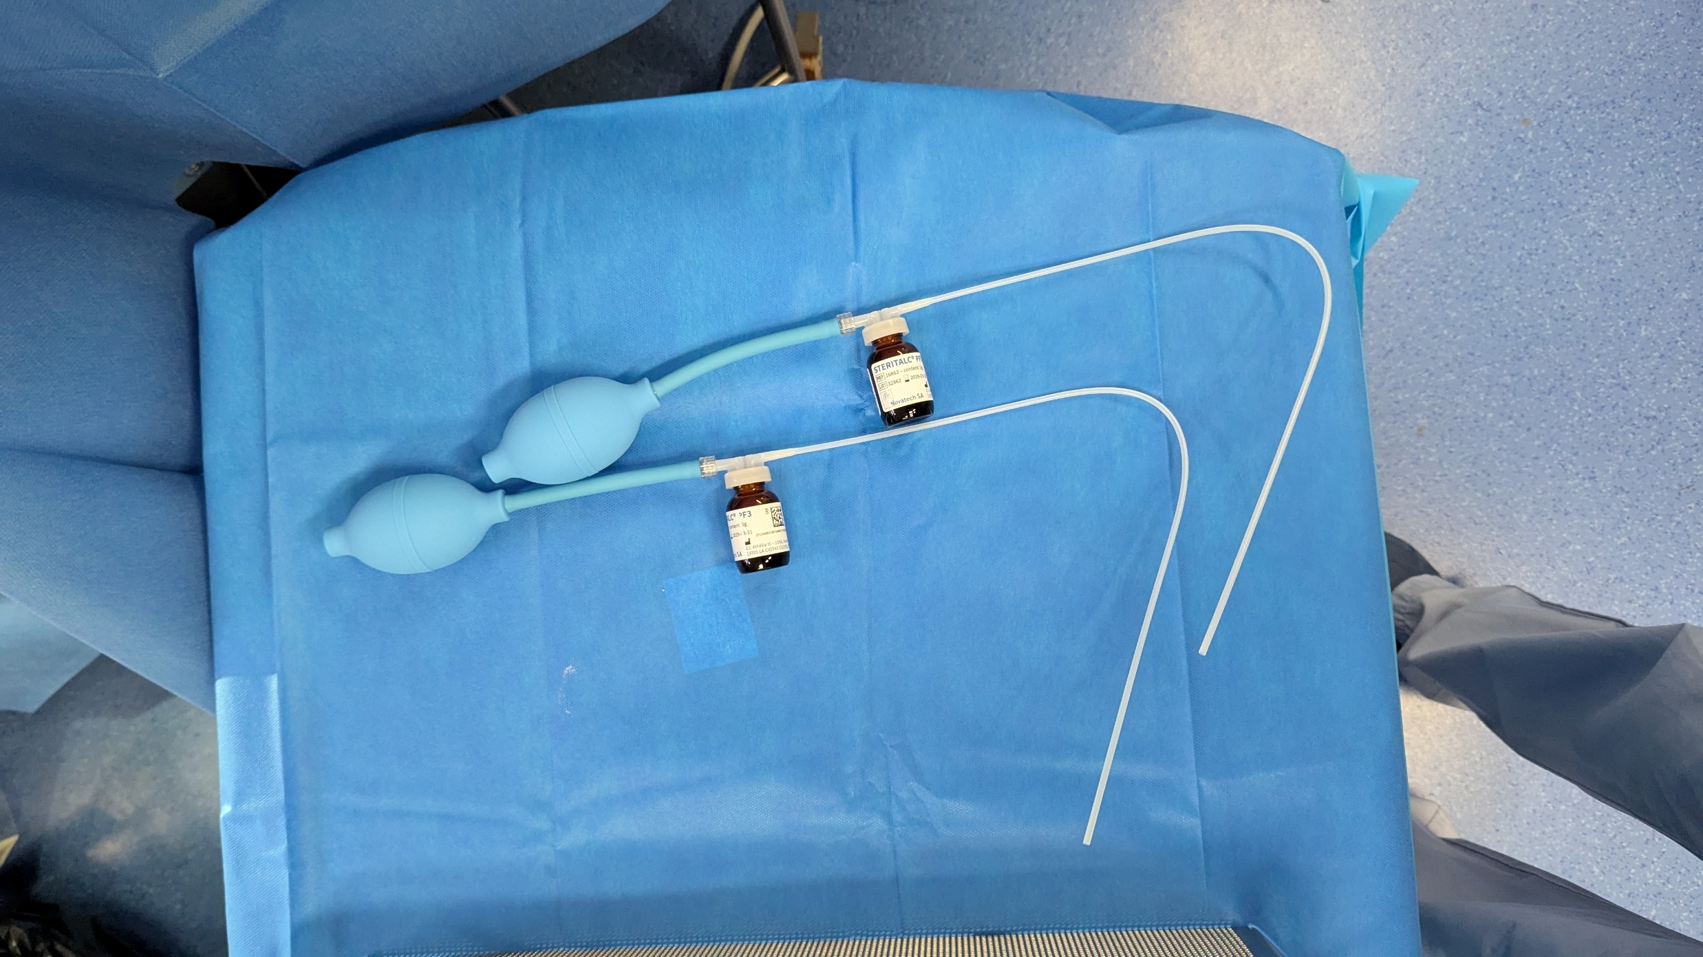
Notes:
3ème temps: symphyse
Ce temps est précédé d’un test de reventilation pour apprécier la compliance pulmonaire.
La symphyse ne sera obtenue que si le poumon revient à la paroi
Mais il n’est pas forcément nécessaire d’avoir 100% de la surface pulmonaire réexpandue, pour que la symphyse soit efficace

Slide 25
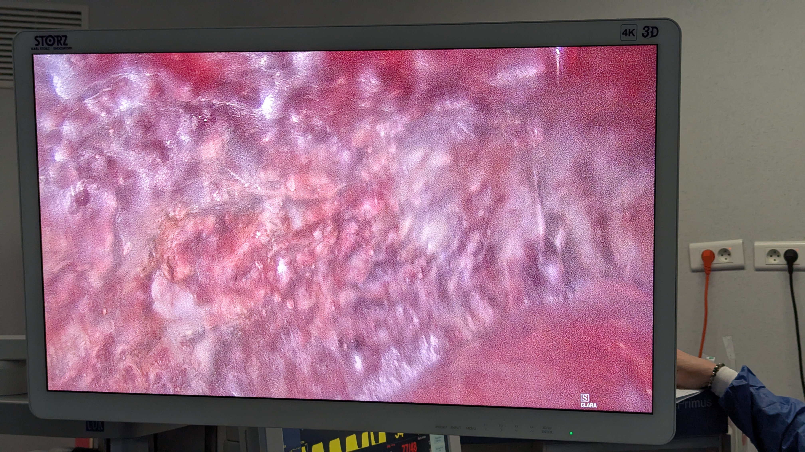
Notes:
On réparti le talc sur l’ensemble de la cavité pleurale en évitant le médiastin
Zone de la biopsie

Slide 26
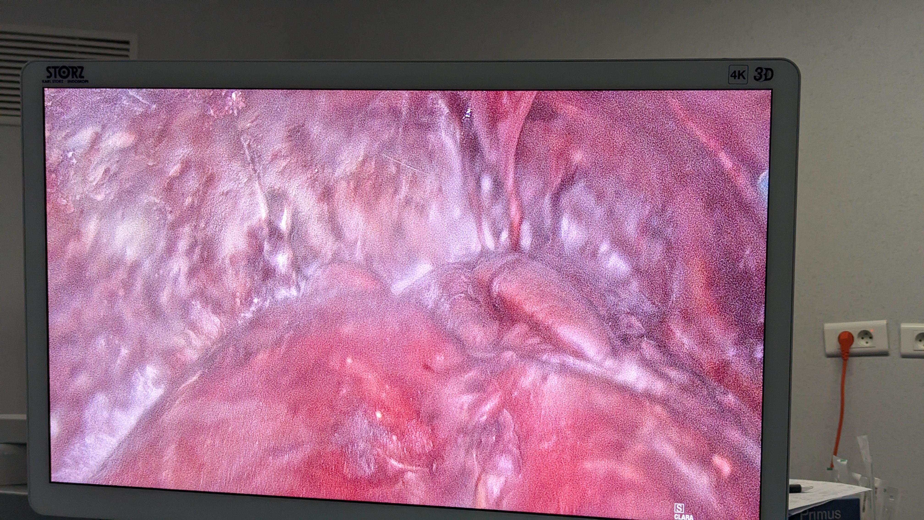
Notes:
Il faut également éviter les amas de talc qui peuvent donner un aspect de « talcome » à l’imagerie (CT / TEP)
Le talc va entrainé une réaction inflammatoire très importante ai niveau des 2 plèvres, ce qui va provoquer une symphyse. Une fois obtenue, les 2 feuillets seront comme « fusionner » entre eux

Slide 27
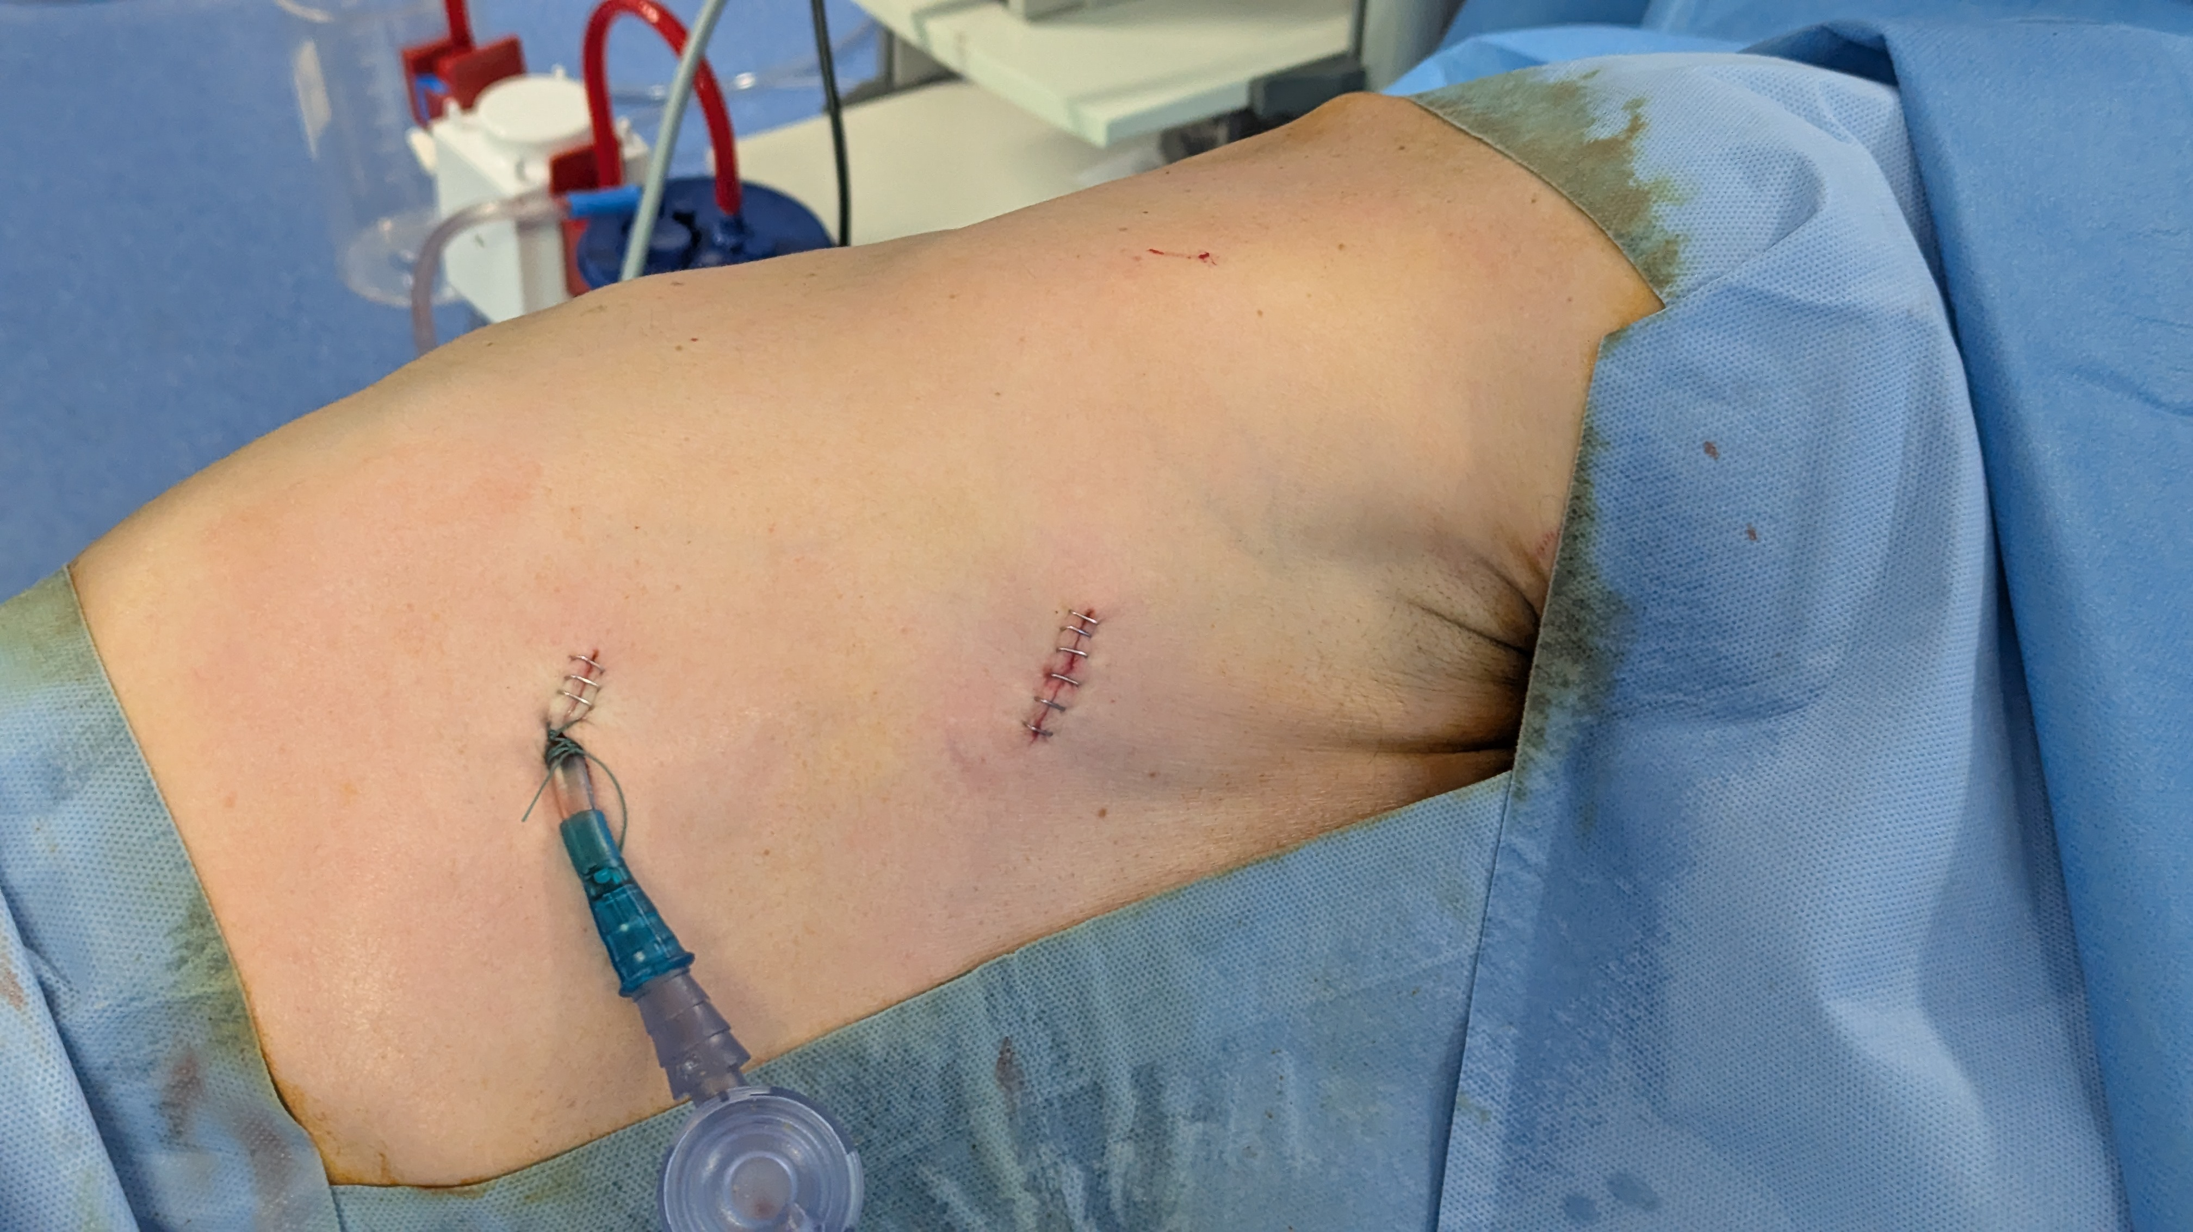
Notes:
Idéalement 1 orifices de thoracoscopie, max 2 → Place de la thoracotomie dans l’ensemencement tumoral pariétal
Fermeture du thorax sur 1 drain thoracique que l’on va laisser en place entre 3 et 5 jours en fonction du délai d’obtention de la symphyse pleurale
Au debut, il va y avoir une importante secrétion pleurale en lien avec la réaction inflammatoire et le mécanisme de symphyse

Slide 28
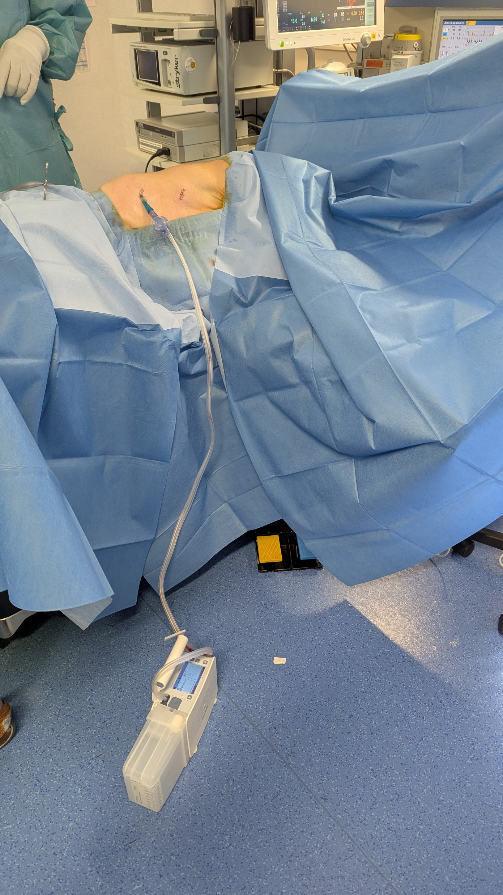
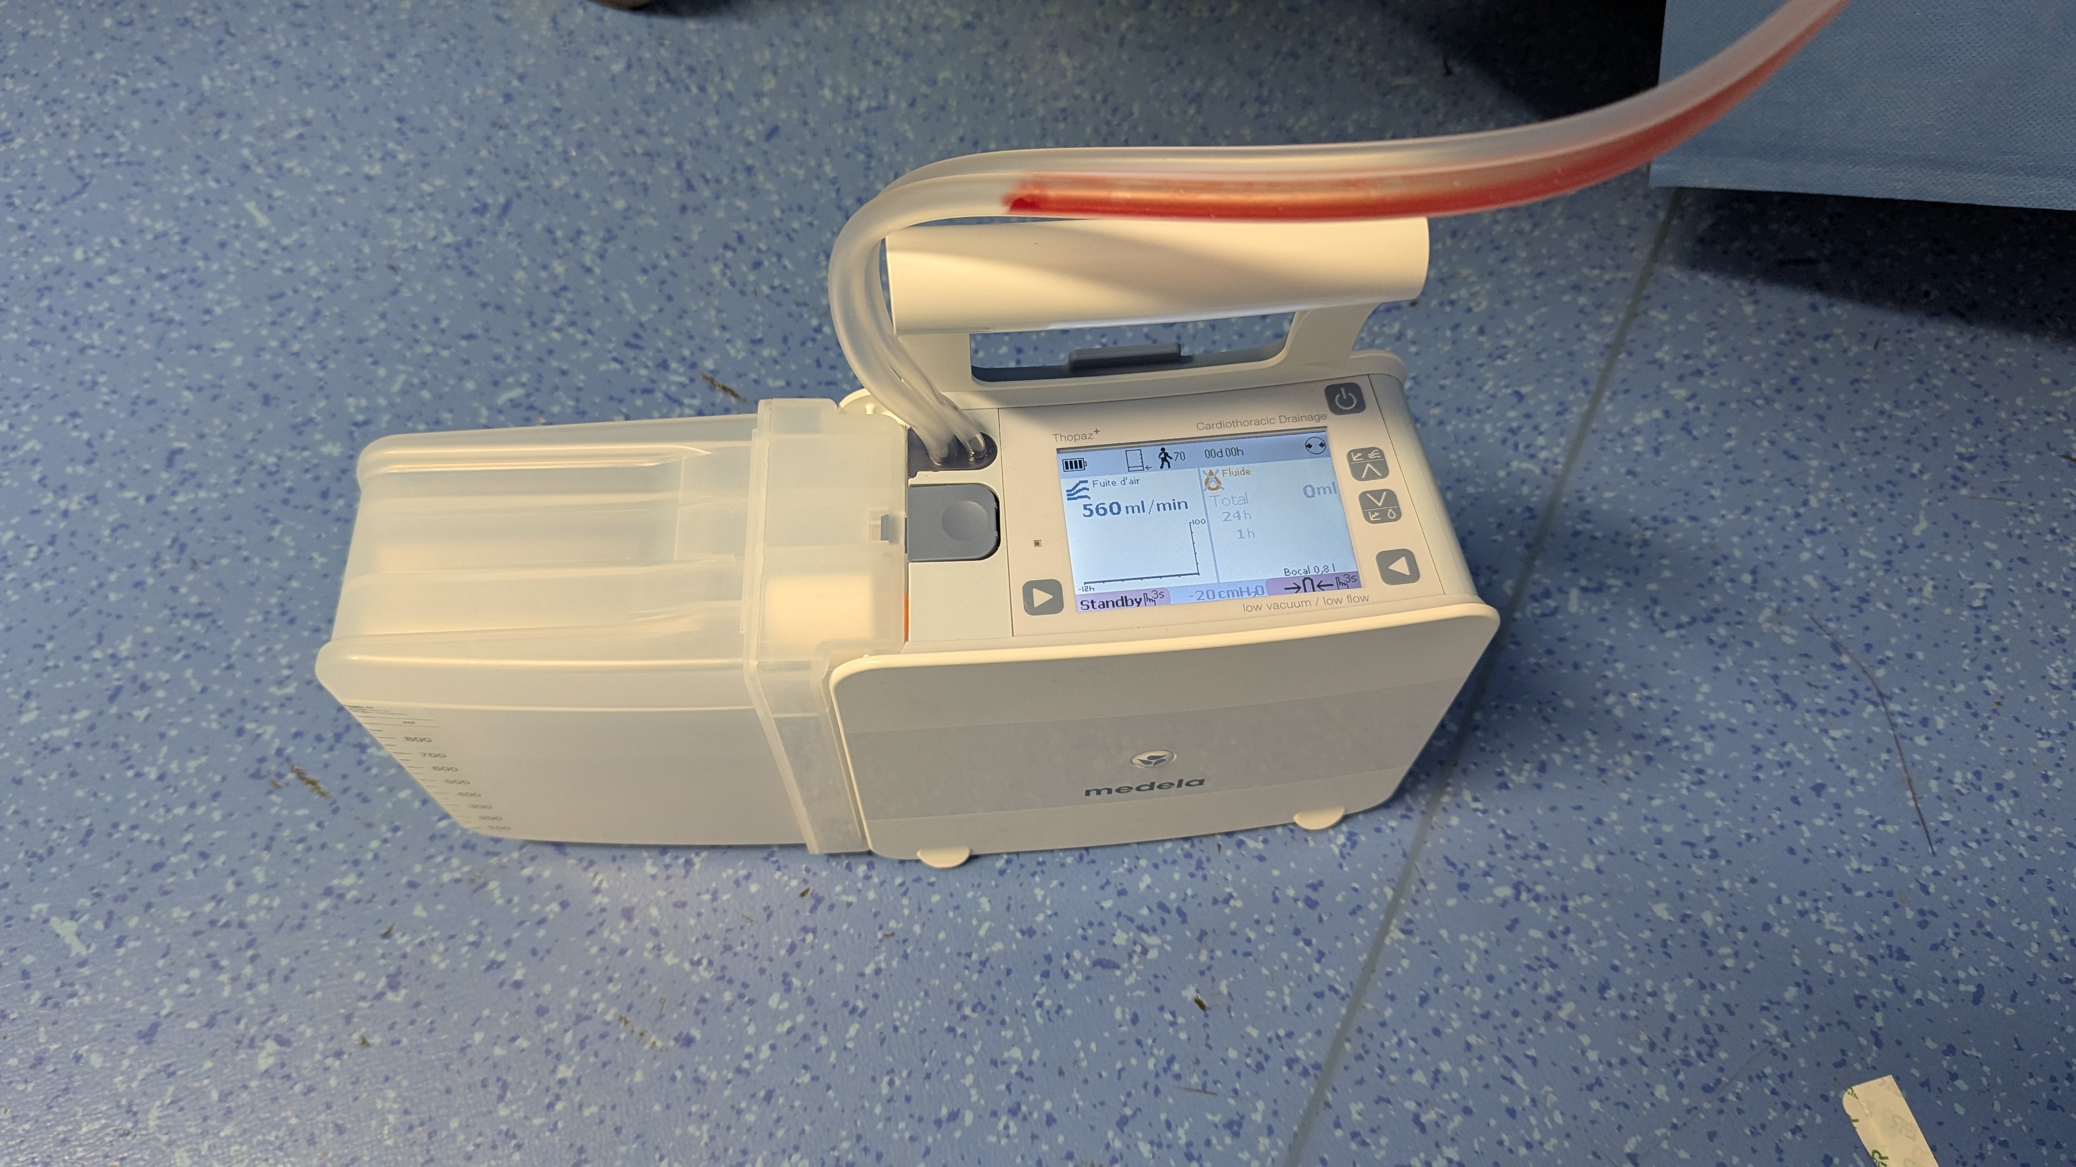
Notes:
Le drain est connecté à un système d’aspiration autonome sur batterie
Le fabricant réalise également des tire lait!
Cela évite de mettre le drain en aspiration murale

Slide 29

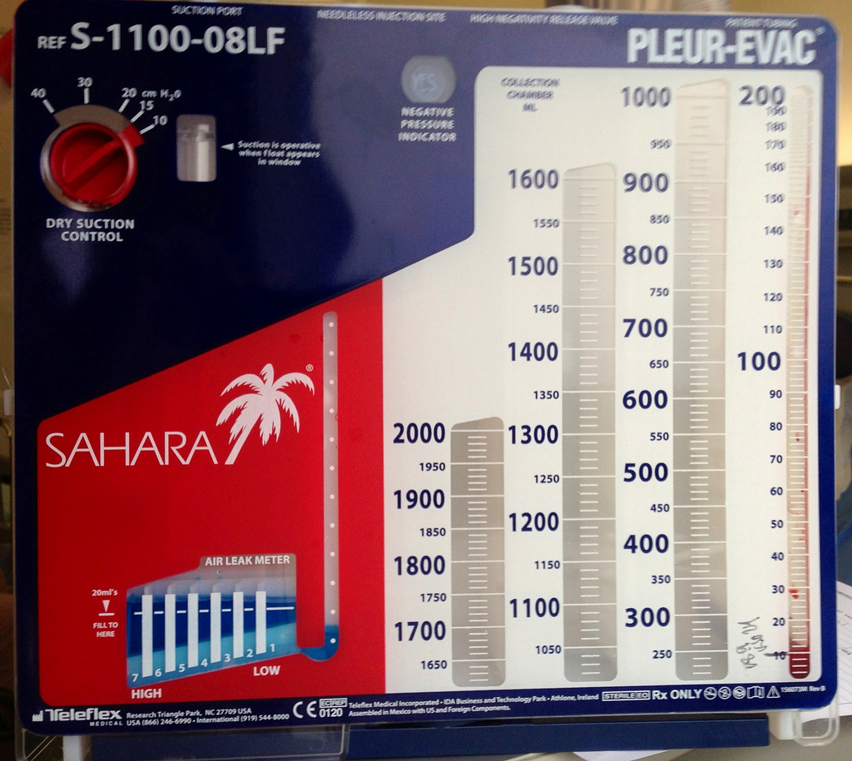
Avant…
Notes:
Avec un système d’aspiration mural, ce qui peut encore arriver dance certain cas, c’’est comme attaché notre patient au mur.

Slide 30

RAAC
Récupération
Améliorée
Après
Chirurgie
➔ Concept récent, issue de la chirurgie colo-rectale
Notes:
Basée sur des preuves scientifiques

Slide 31
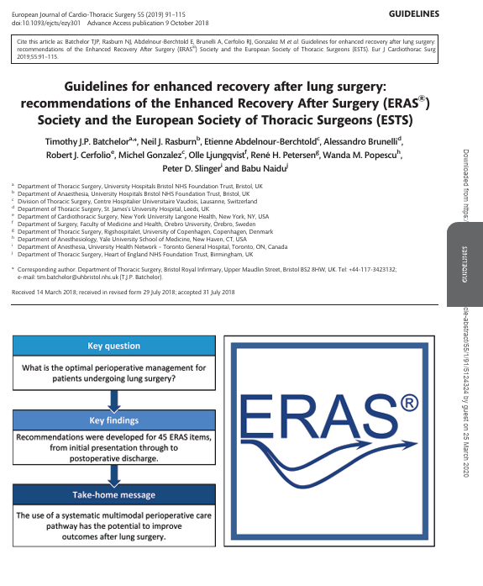
RAAC
Protocolisation du parcours pré – per et post opératoire
But:
  Réduire la réponse au stress chirurgical
  Améliorer la récupération des patients opérés
DIMINUER LE RISQUE OPERATOIRE ET
FAVORISER LA RETOUR A L’ETAT ANTERIEUR
Notes:
Items précis, comme absence de sondage urinaire, pas de recours aux benzodiazépines durant l’anesthésie, favoriser les blocs nerveux,
Tous ces éléments permettent de diminuer la morbidité et notamment le risque infectieux par exemple.
Cela permet aussi d’améliorer la récupération du patient, de favoriser la reprise de son autonomie. Le retour à domicile est perçu comme plus facile

Slide 32

RAAC
Comporte un certain nombre d’items précis
  Pour le patient: devient acteur de ses soins → préparation pré opératoire
  Pour le chirurgien: technique mini-invasive, nombre de drain, système d’aspiration
  Pour l’anesthésiste: bloc nerveux, pas de benzodiazépines, épargne morphinique, pas de sondage urinaire systématique
Notes:
Notamment pour le patient qui devient acteur de ses soins,

Slide 33
RAAC
Comporte un certain nombre d’items précis
  Pour le patient: devient acteur de ses soins → préparation pré opératoire
  Pour le chirurgien: technique mini-invasive, nombre de drain, système d’aspiration
  Pour l’anesthésiste: bloc nerveux, pas de benzodiazépines, épargne morphinique, pas de sondage urinaire systématique
Notes:
avec une étape clé: la préparation de l’intervention

Slide 34
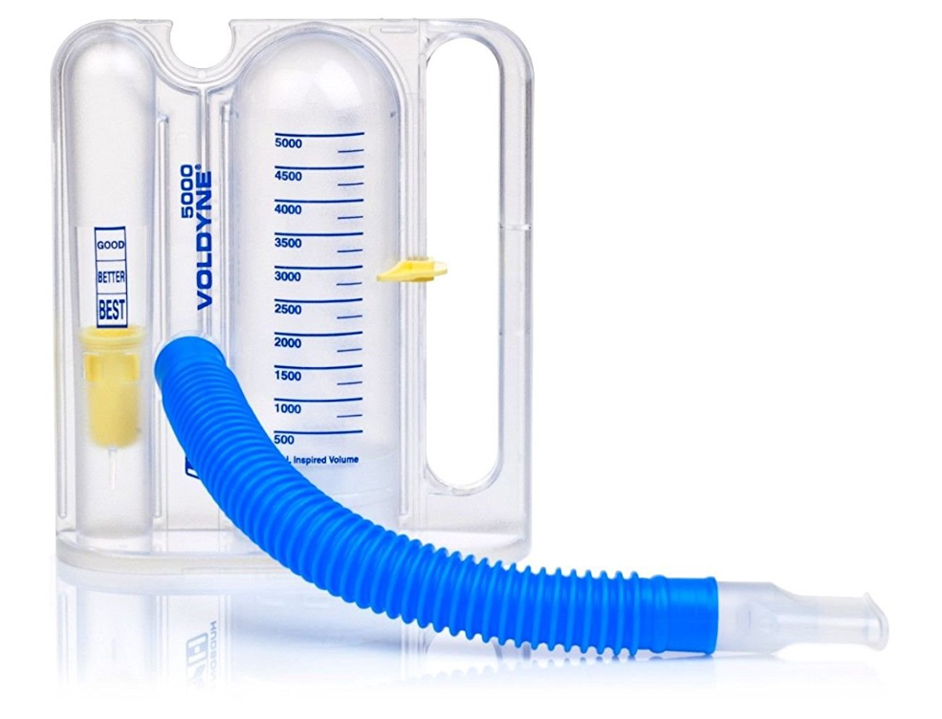
Préparation à la chirurgie
Consultation chirurgicale
Bilan d’opérabilité
HDJ de préparation à la chirurgie thoracique
  Consultation anesthésie
  Bilan diététique → prévention et Tt de la dénutrition
  Séance de kinésithérapie respiratoire avec remise d’un spiromètre
  Si besoin, épreuve d’effort avec mesure VO2 max
Notes:
Pour la chirurgie reglée, le processus est assez codifié avec d’abord la cs chir puis le bilan d’opérabilité
Le parcours se poursuit avec une hospitalisation de jour au cours de laquelle se déroulent
Le Spiromètre volumétrique d'entraînement portable Voldyne 5000 est un instrument qui permet l'entraînement des muscles à l'inspiration profonde pour maintenir et développer le volume et la capacité respiratoire

Slide 35
RAAC
Comporte un certain nombre d’items précis
  Pour le patient: devient acteur de ses soins → préparation pré opératoire
  Pour le chirurgien: technique mini-invasive, nombre de drain, système d’aspiration
  Pour l’anesthésiste: bloc nerveux, pas de benzodiazépines, épargne morphinique, pas de sondage urinaire systématique
Notes:
Items précis, comme absence de sondage urinaire, pas de recours aux benzodiazépines durant l’anesthésie, favoriser les blocs nerveux,
Tous ces éléments permettent de diminuer la morbidité et notamment le risque infectieux par exemple.
Cela permet aussi d’améliorer la récupération du patient, de favoriser la reprise de son autonomie. Le retour à domicile est perçu comme plus facile

Slide 36
Et pour les urgences?
Notes:
On ne peut pas parler de récupération améliorée après chirurgie pour les urgences, mais la philosophie reste la même, notamment dans la prise en charge per et post opératoire
Favoriser la mobilisation précoce, la kinésithérapie respiratoire et de renfort musculaire, la dénutrition, chirurgie mini invasive, nombre drain, etc….

Slide 38
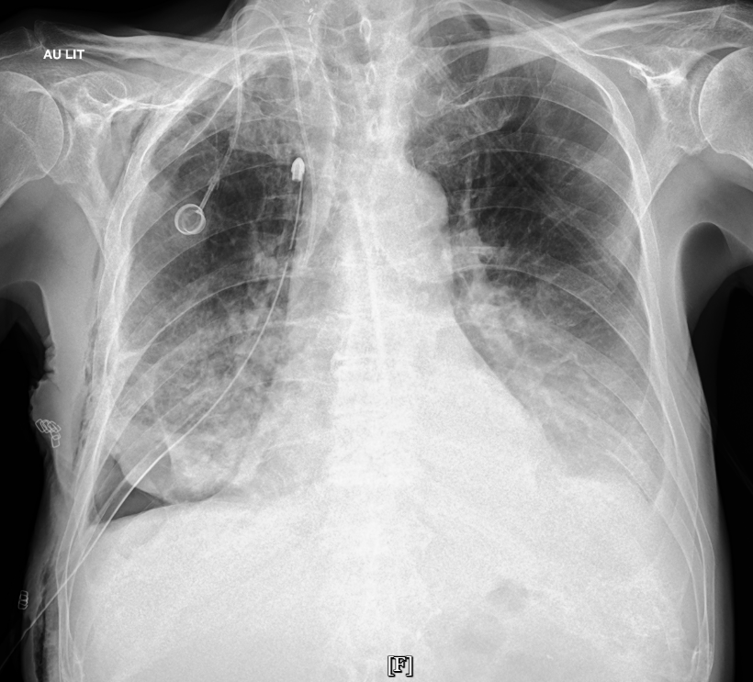
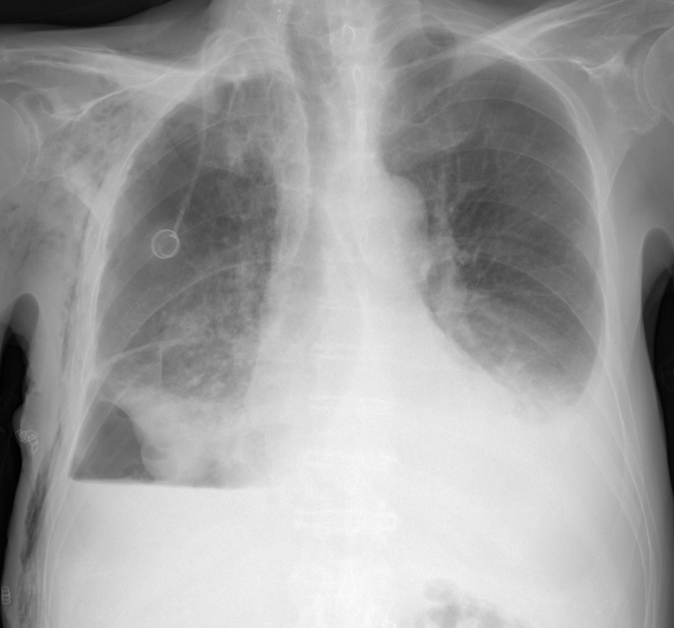
Notes:
Poumon trappé = poumon ne se réexpandant pas totalement du fait d’un épaississement de la plèvre viscérale
En rapport avec un épanchement chronique, ou avec une infiltration de la plèvre viscérale (néoplasique / inflammatoire / infectieuse)
Résultats satisfaisant?
Cela dépend de la clinique. Si le patient est sevré en 02, même si l’épanchement pleural revient, le reste du poumon ne se décollera pas (sauf echec du talcage)

Slide 39
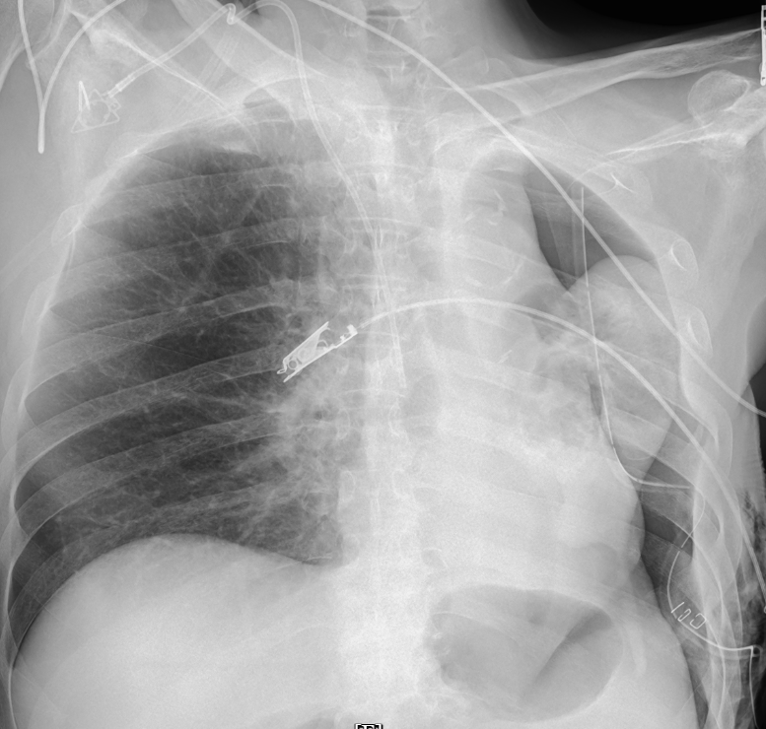
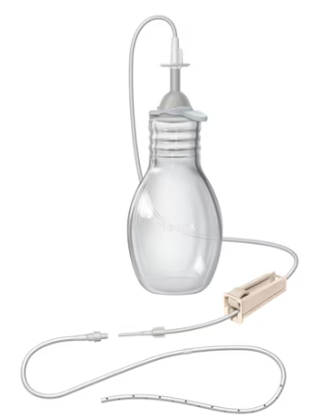
Notes:
Cependant, si le poumon est totalement trappé, l’une des seules alternatives est de laisser un drain à demeure avec des ponctions itératives
Il est très important d ’évaluer si le drainage améliore la dyspnée, car dans le cas contraire, le drain à demeur ne servira à rien et sera à risque de s’infecter, ou d’offrir au mésothéliome un nouvel accès de propagation tumorale

Slide 40
Existe-t ’il d’autres indications chirurgicales?

Slide 41
Autres techniques chirurgicales
Pleurectomie / décortication +/- élargie (P/D)
Pleuro-pneumonectomie élargie (PPE)

Slide 42
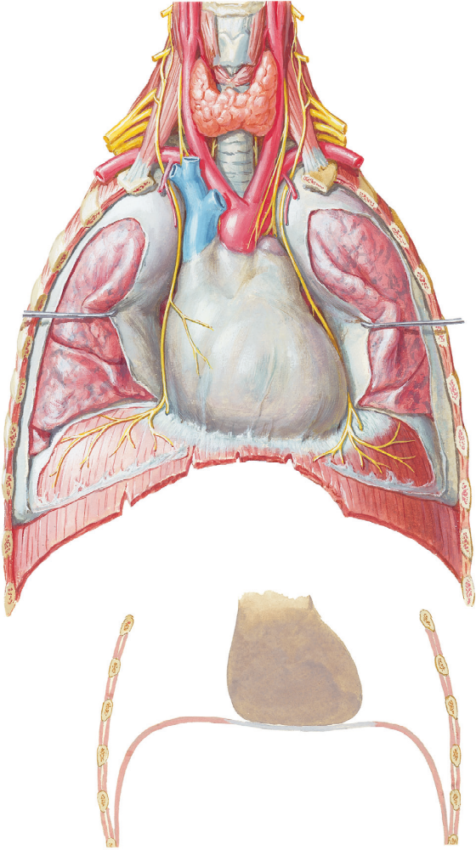
Pleurectomie / décortication
Exérèse de la tumeur la plus complète possible, au niveau de la plèvre pariétale (pleurectomie) et viscérale (décortication)
Cette résection peut être élargie au péricarde et/ou au diaphragme
Ne doit pas être proposer comme une chirurgie carcinologique curatrice
L’indication doit être validée en RCP de recours NETMESO, pour les stades I
Atlas d’anatomie humaine 6è édition FH. NETTER, Elsevier Masson 2015
Notes:
Intervention utile en cas de poumon trappé

Slide 43
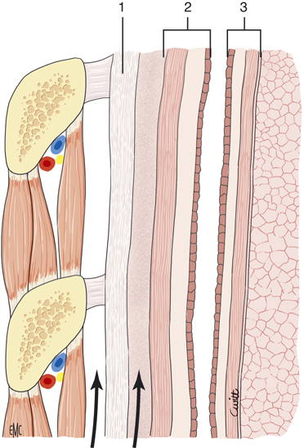

Pleurectomie
Décortication
N. Vénissac, C. Cohen, D. Pop, J. Mouroux. Traitement chirurgical du mésothéliome pleural. EMC - Techniques chirurgicales - Thorax 2019;14(3):1-13 [Article 42-452]
Notes:
La difficulté de l’intervention, c’est le plan de clivage entre la plèvre pariétale et le fascia endothoracique pour la pleurectomie, et la plèvre viscérale et le poumon pour la décortication jusque dans les scissures

Slide 44
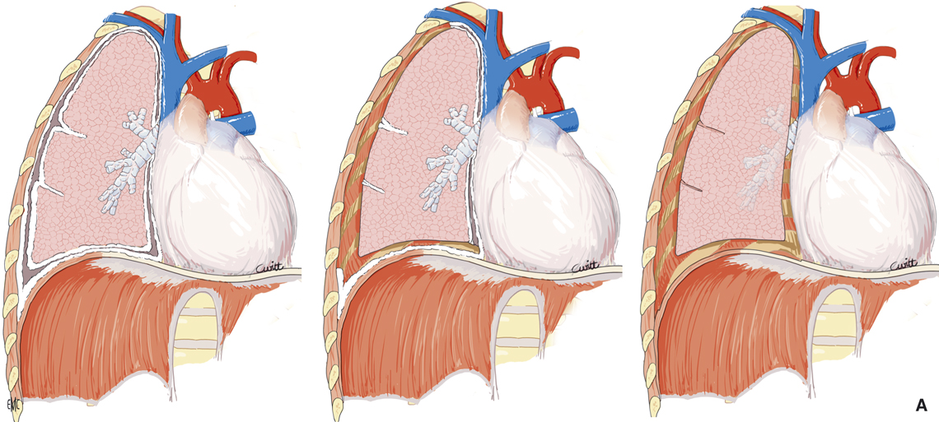
Pleurectomie / décortication
N. Vénissac, C. Cohen, D. Pop, J. Mouroux. Traitement chirurgical du mésothéliome pleural. EMC - Techniques chirurgicales - Thorax 2019;14(3):1-13 [Article 42-452]
Notes:
Chirurgie réalisée dans des centres de référence, au cours de traitement multimodaux, pour des patients très bien sélectionnés, éventuellement inclus dans des essais cliniques

Slide 45
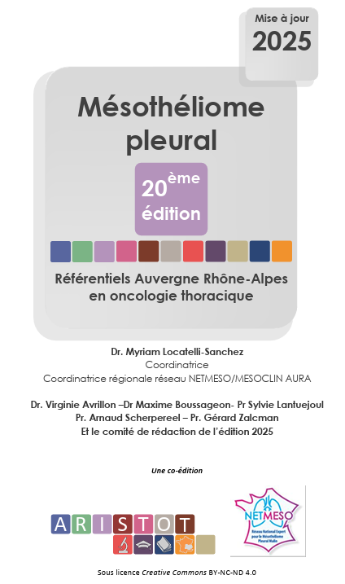
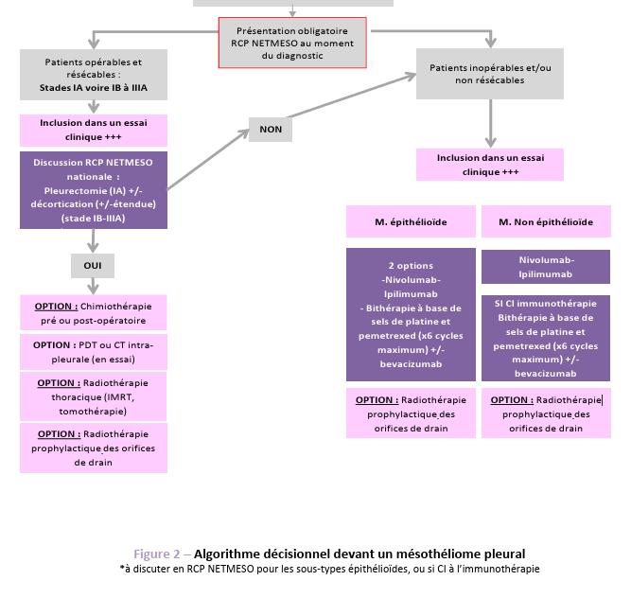
Notes:
A valider en RCP nationale NETMESO +++
Patient jeune sans comorbidité
Équipe experte
Associée à des traitements systémiques (immunoth / chimiothérapie) et régionaux (radiothérapie)
Chirurgie réalisée dans des centres de référence, au cours de traitement multimodaux, pour des patients très bien sélectionnés, éventuellement inclus dans des essais cliniques
Morbomortalité moindre que la PPE

Slide 46
Autres techniques chirurgicales
Pleurectomie / décortication +/- élargie (P/D)
Pleuro-pneumonectomie élargie (PPE)
Notes:
PPE

Slide 47
Pleuro-pneumonectomie élargie (PPE)
Seul geste opératoire pouvant être considéré comme carcinologique
Pneumonectomie en bloc associée à une résection de la plèvre pariétale, du péricarde et du diaphragme homolatéral
Notes:
Historiquement, il s’agissait d’intervention réalisées dans le cadre du traitement de la tuberculose pulmonaire après echec collapsothérapie / thoracoplastie
Rappel de la chirurgie carcinologique:
Monobloc
R0
PPE = pleurectomie + pneumonectomie + élargie = résection péricarde ET diaphragme

Slide 48
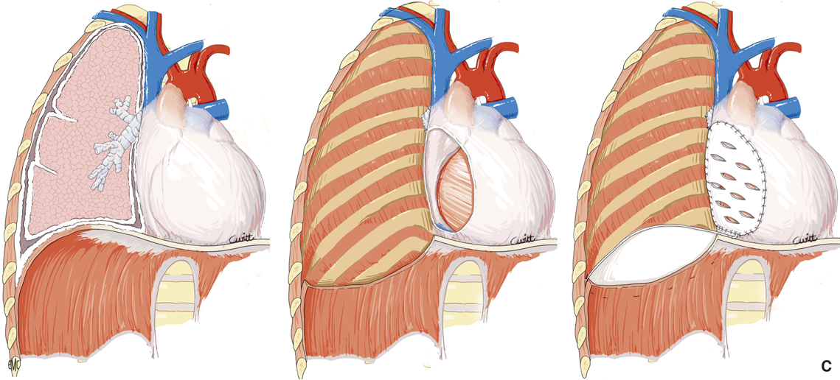
Pleuro-pneumonectomie élargie (PPE)
N. Vénissac, C. Cohen, D. Pop, J. Mouroux. Traitement chirurgical du mésothéliome pleural. EMC - Techniques chirurgicales - Thorax 2019;14(3):1-13 [Article 42-452]

Slide 49
Pleuro-pneumonectomie élargie (PPE)
Seul geste opératoire pouvant être considéré comme carcinologique
En cours d’abandon définitif
Mortalité élevée: 6,5% à 30 jours / > 15% à 90 jours
Morbidité élevée (50%)
A valider en RCP nationale NETMESO +++
  Patient jeune sans comorbidité
  Équipe experte
  Associée à des traitements systémiques (immunoth / chimiothérapie) et régionaux (radiothérapie)
Notes:
Chirurgie lourde et mutilante
Traitement multimodal / voire essai clinique
Historiquement, il s’agissait d’intervention réalisées dans le cadre du traitement de la tuberculose pulmonaire après echec collapsothérapie / thoracoplastie

Slide 50
Autres techniques chirurgicales
Pleurectomie / décortication +/- élargie (P/D)
Pleuro-pneumonectomie élargie (PPE)
Notes:
(tout comme prise charge sarcome, il s’agit d’une Chirurgie destinée aux centres experts

Slide 51
Conclusion
Le chirurgien a une place fondamentale dans le diagnostic
Et dans le traitement symptomatique
La prise en charge du mésothéliome est codifiée à tous les niveaux
Les indications de pleuro-décortication et de pleuro-pneumonectomie élargie sont très encadrées

Slide 52
Merci de votre attention
Notes:
Vous avez sans doute une question au sujet de l’irradiation trajets de ponction, de drainage ou de thoracoscopie, et je laisse la parole au Dr PIN

